Slide 1
错题重做
2024年04月11日错题重做

Slide 2
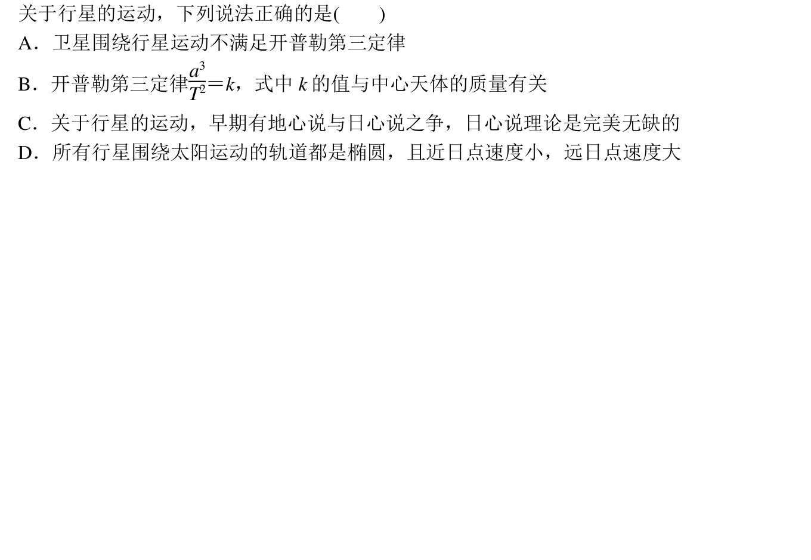
第1题,题目来源:必修2第7章第1节第1题/题库编号:20231271K1

Slide 3
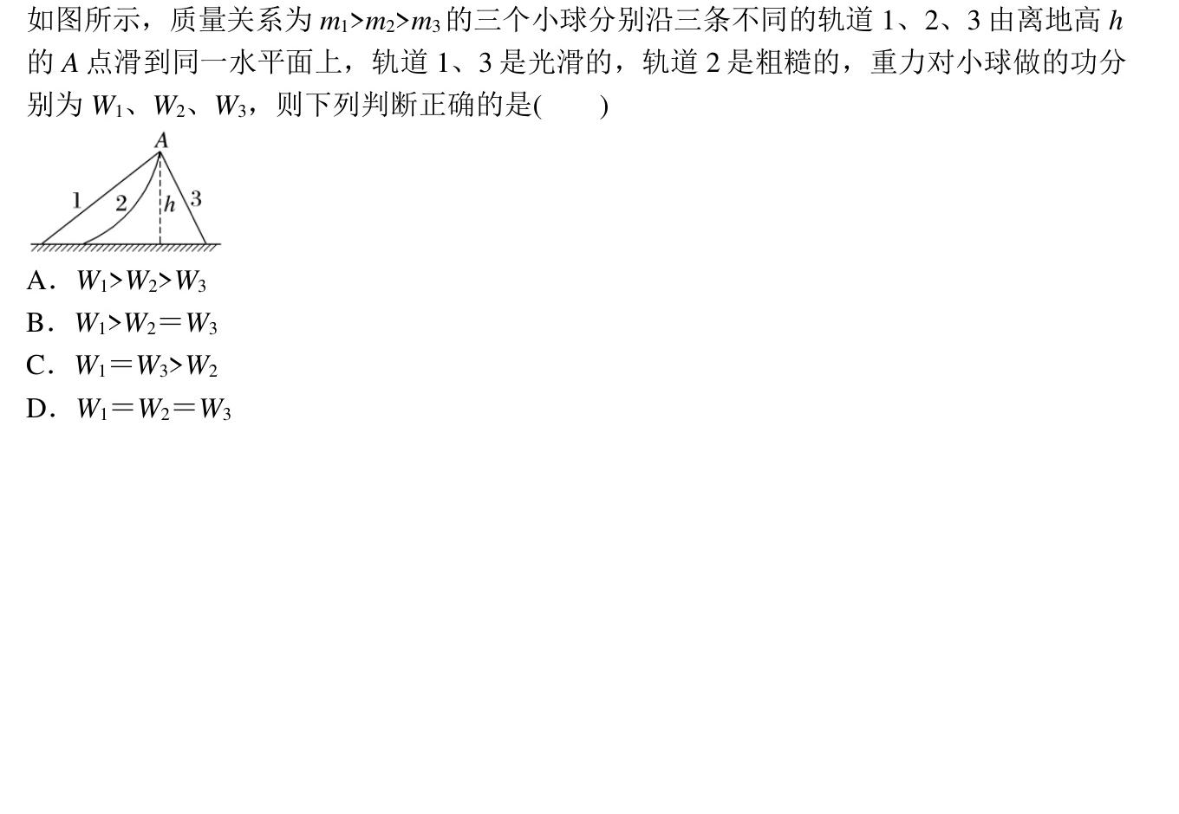
第2题,题目来源:必修2第8章第2节第1题/题库编号:20231282K1

Slide 4
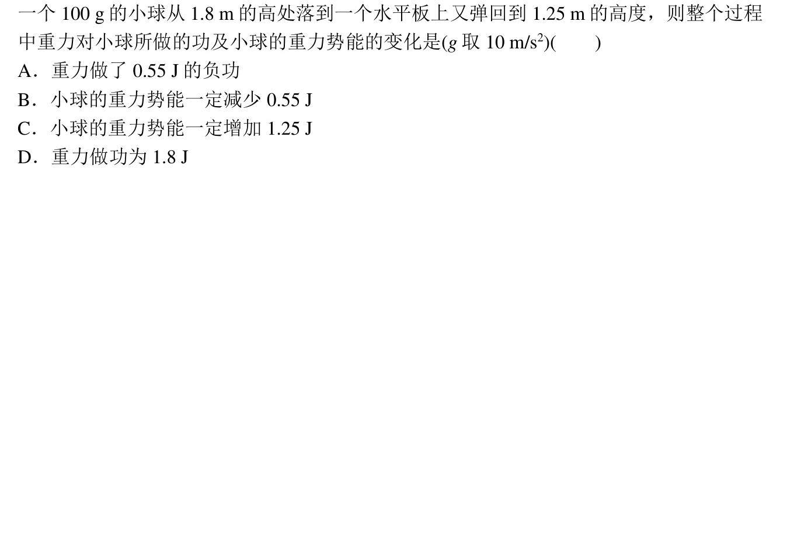
第3题,题目来源:必修2第8章第2节第4题/题库编号:20231282K4

Slide 5
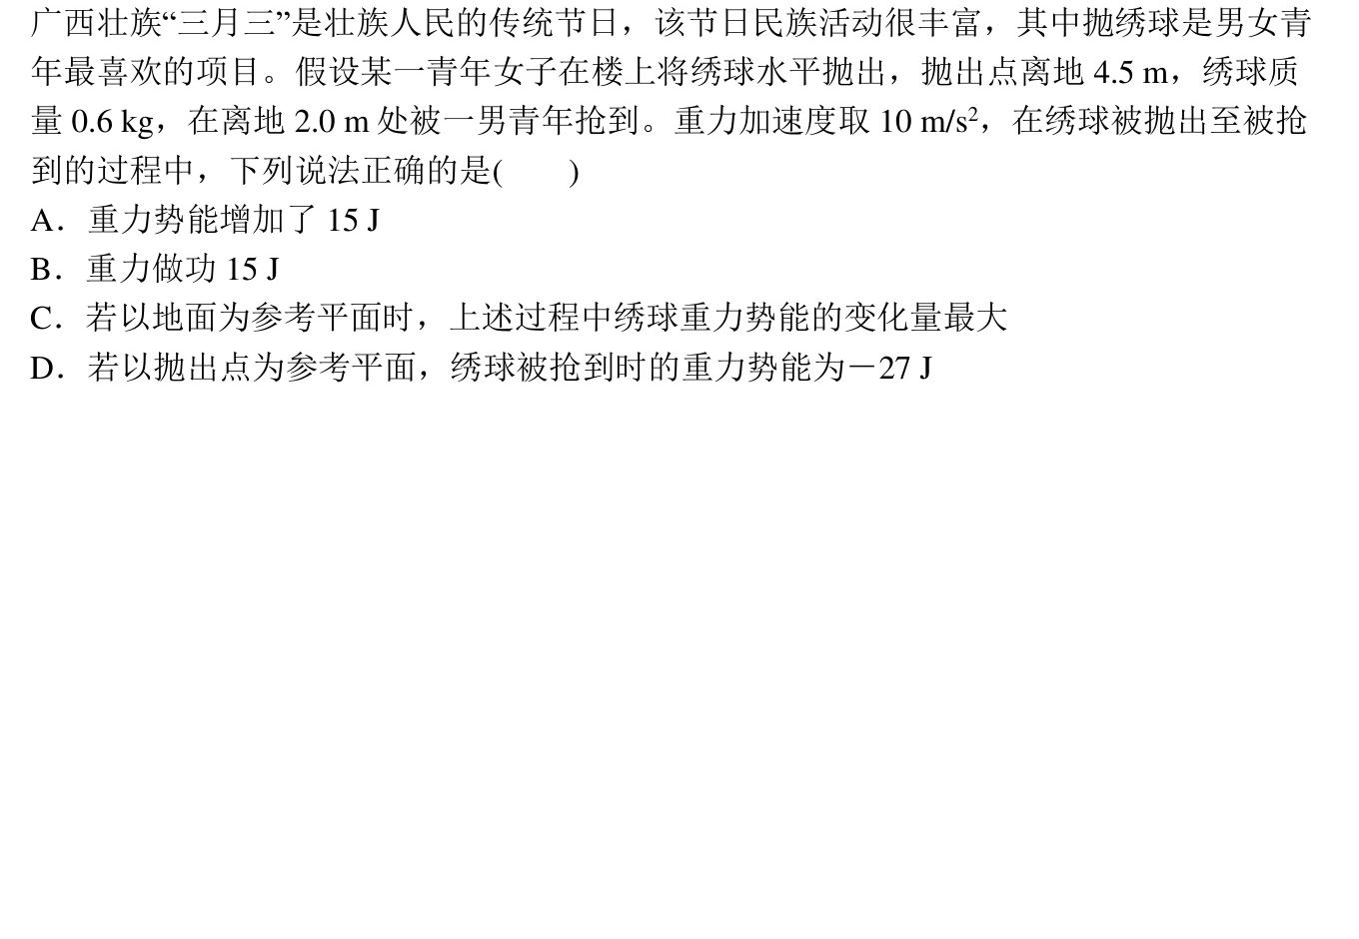
第4题,题目来源:必修2第8章第2节第5题/题库编号:20231282K5

Slide 6
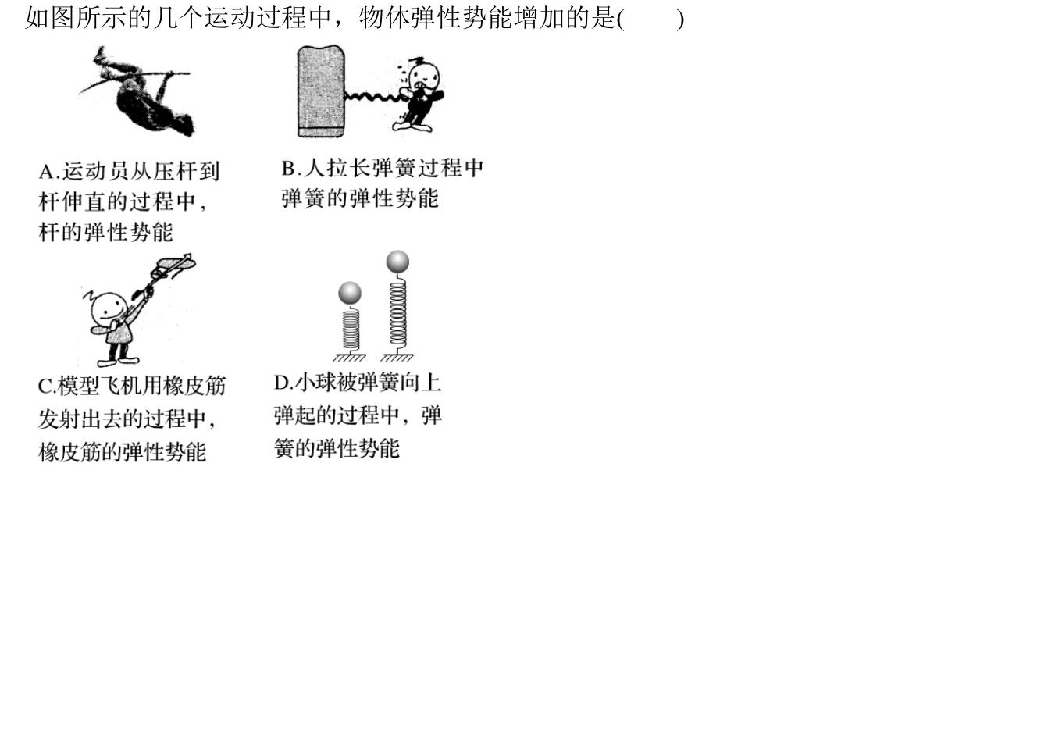
第5题,题目来源:必修2第8章第2节第7题/题库编号:20231282K7

Slide 7
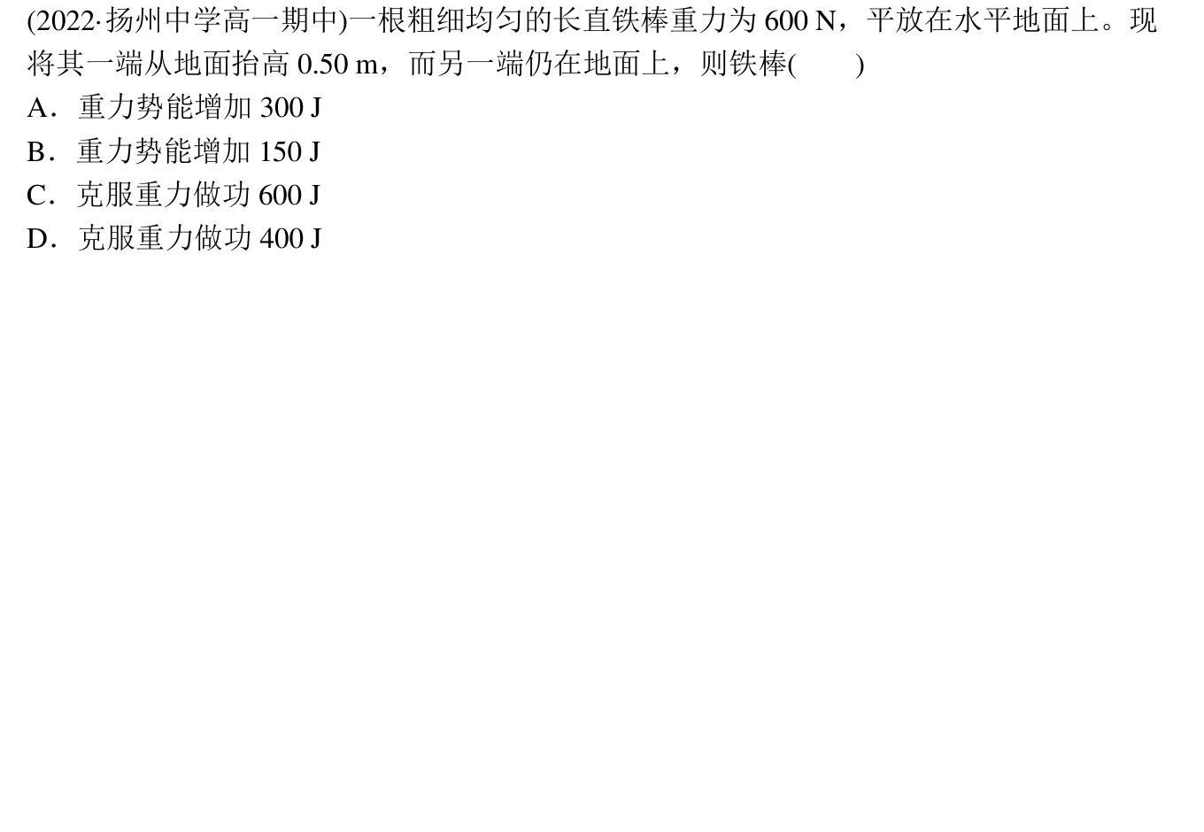
第6题,题目来源:必修2第8章第2节第8题/题库编号:20231282K8

Slide 8
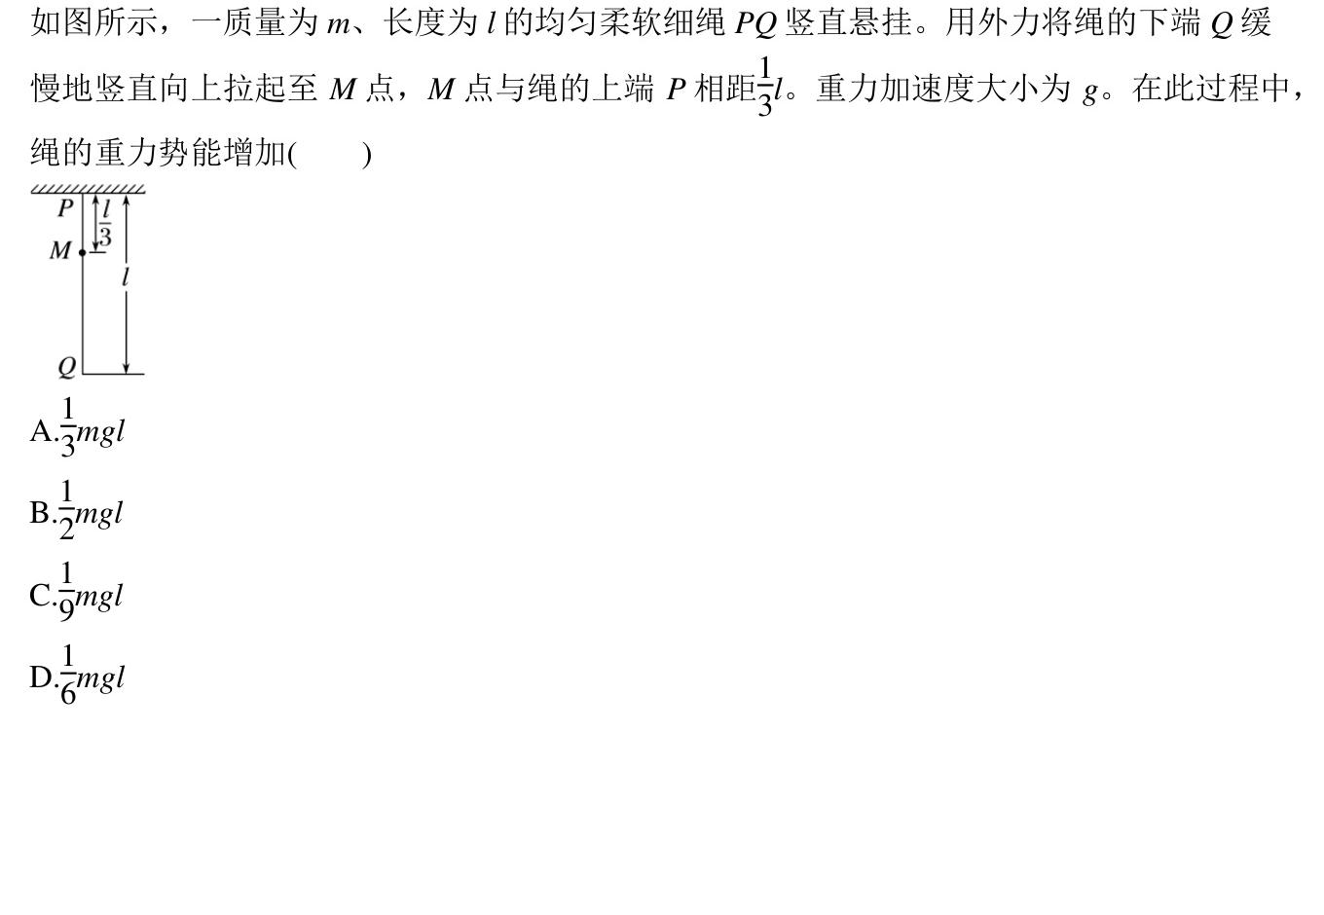
第7题,题目来源:必修2第8章第2节第9题/题库编号:20231282K9

Slide 9
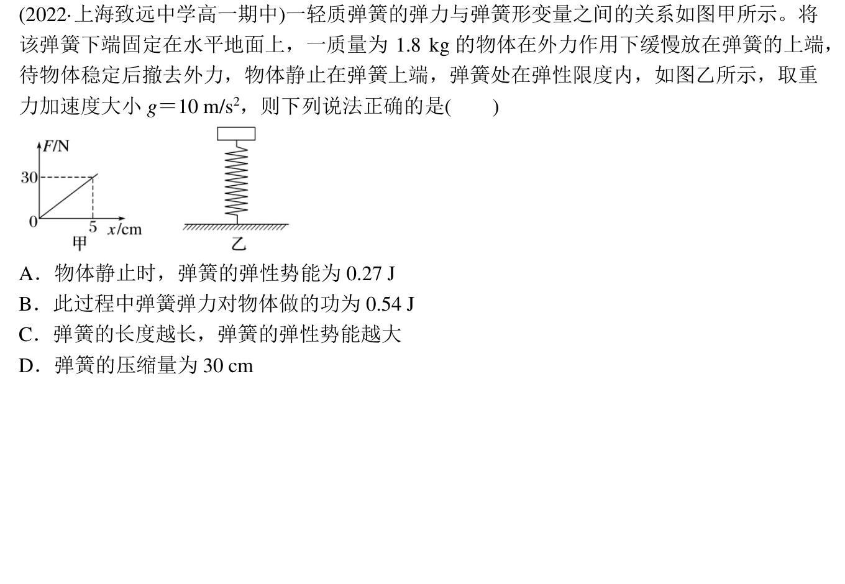
第8题,题目来源:必修2第8章第2节第10题/题库编号:20231282K10

Slide 10
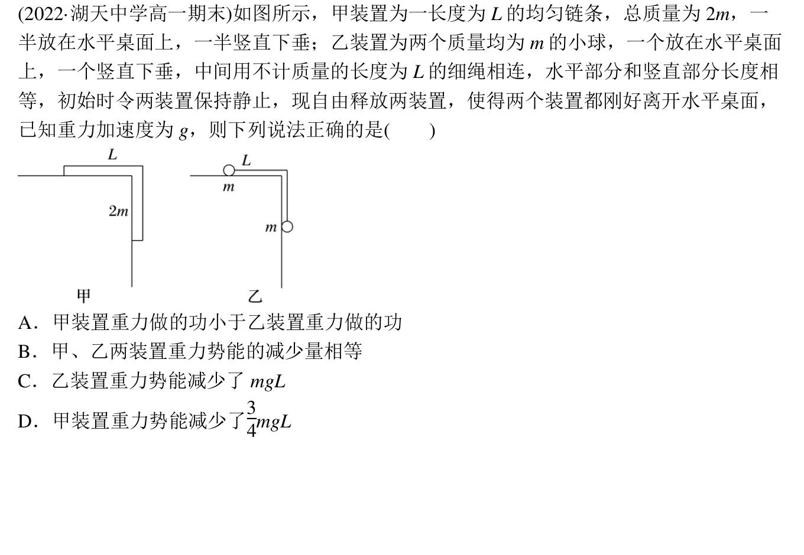
第9题,题目来源:必修2第8章第2节第11题/题库编号:20231282K11

Slide 11
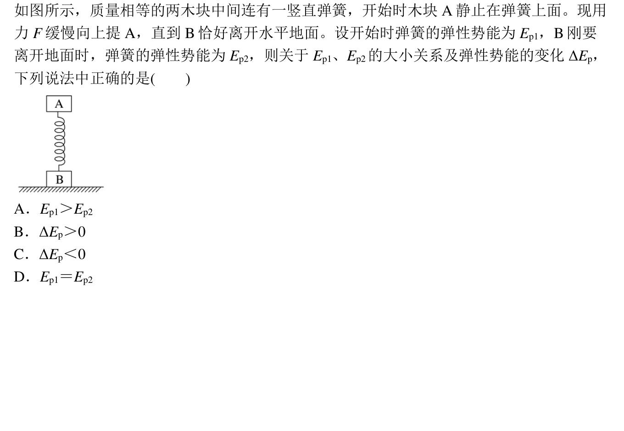
第10题,题目来源:必修2第8章第2节第13题/题库编号:20231282K13

Slide 12
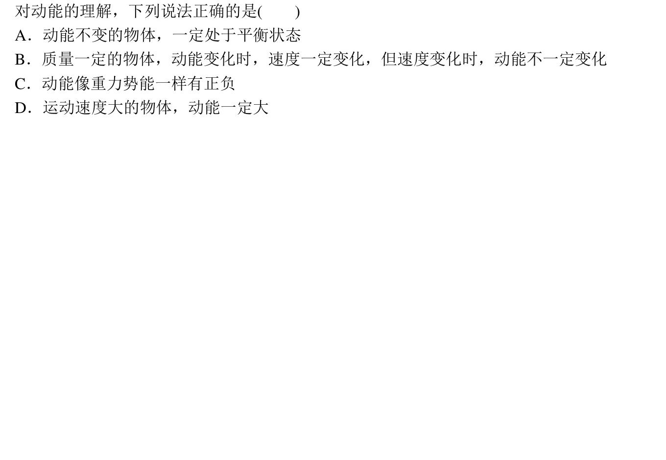
第11题,题目来源:必修2第8章第3节第1题/题库编号:20231283K1

Slide 13
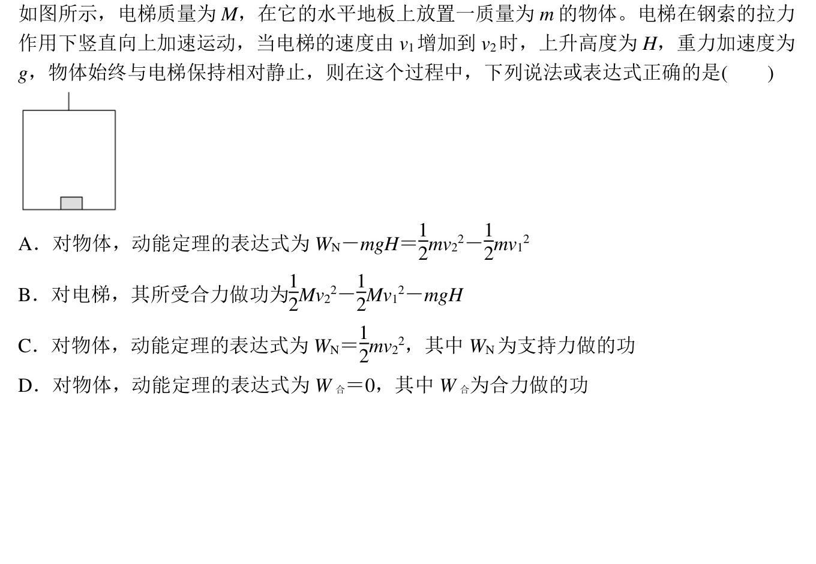
第12题,题目来源:必修2第8章第3节第3题/题库编号:20231283K3

Slide 14
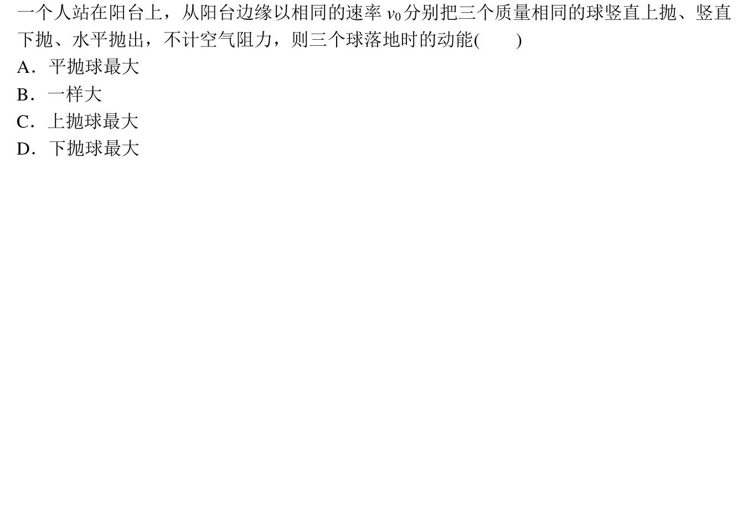
第13题,题目来源:必修2第8章第3节第5题/题库编号:20231283K5

Slide 15
第14题,题目来源:必修2第8章第3节第5题/题库编号:20231283K5

Slide 16
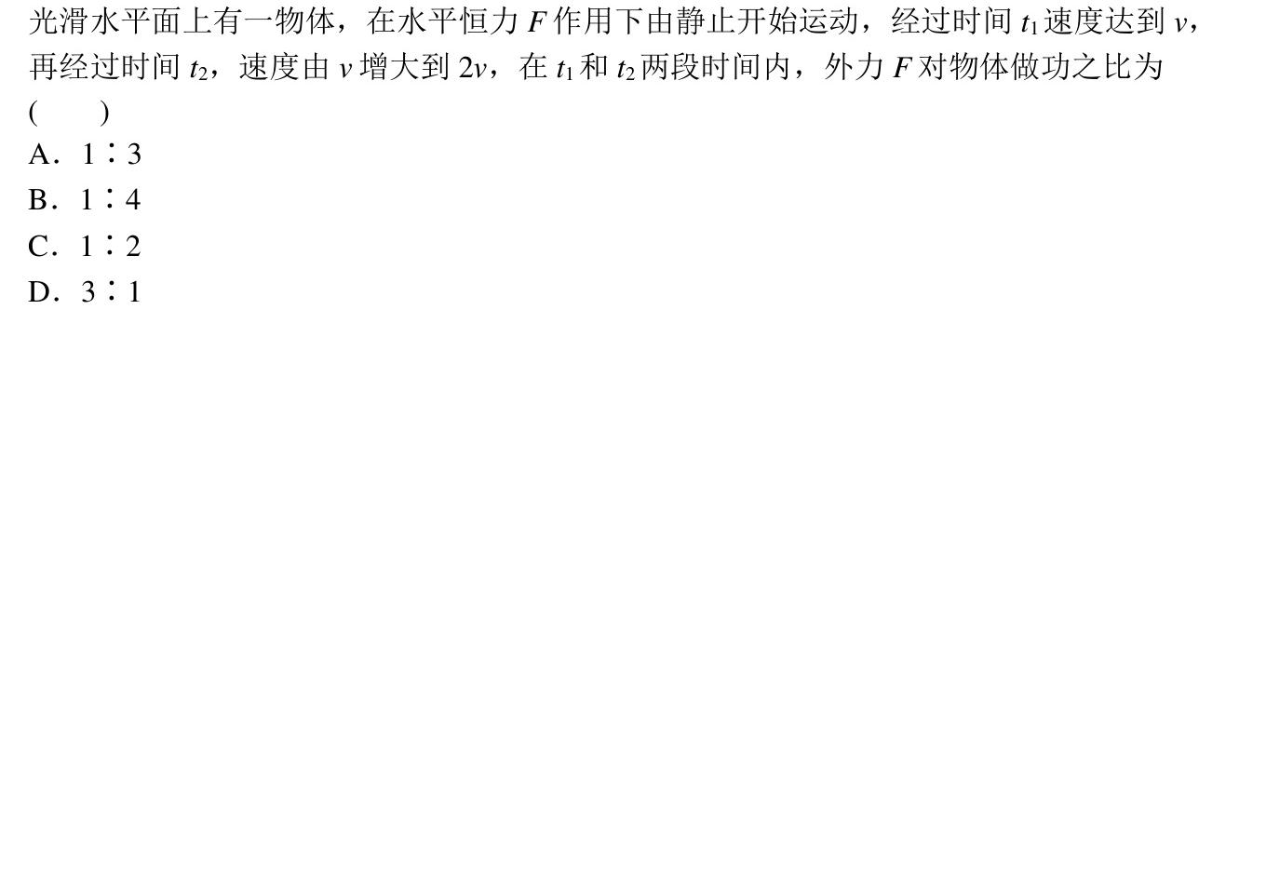
第15题,题目来源:必修2第8章第3节第6题/题库编号:20231283K6

Slide 17
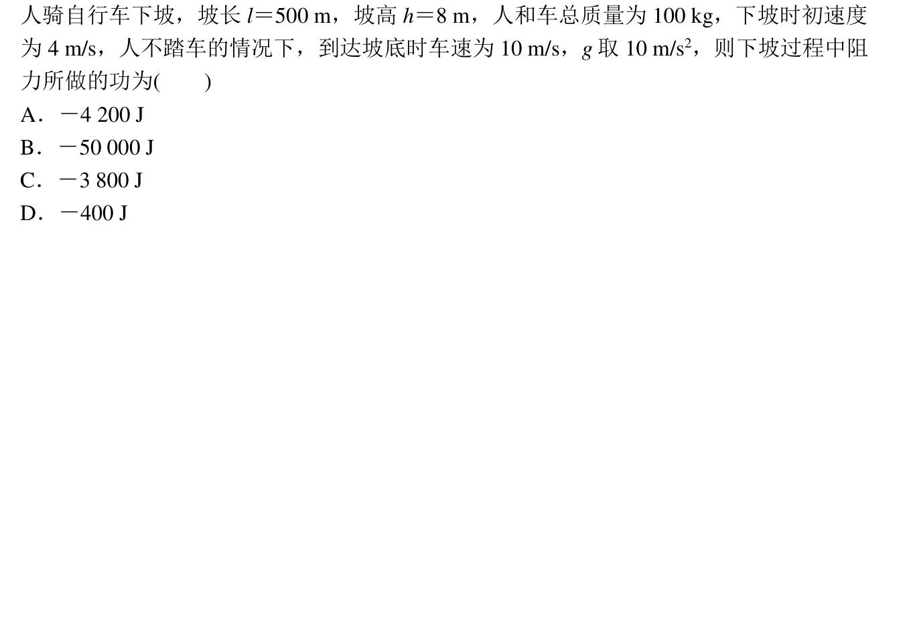
第16题,题目来源:必修2第8章第3节第7题/题库编号:20231283K7

Slide 18
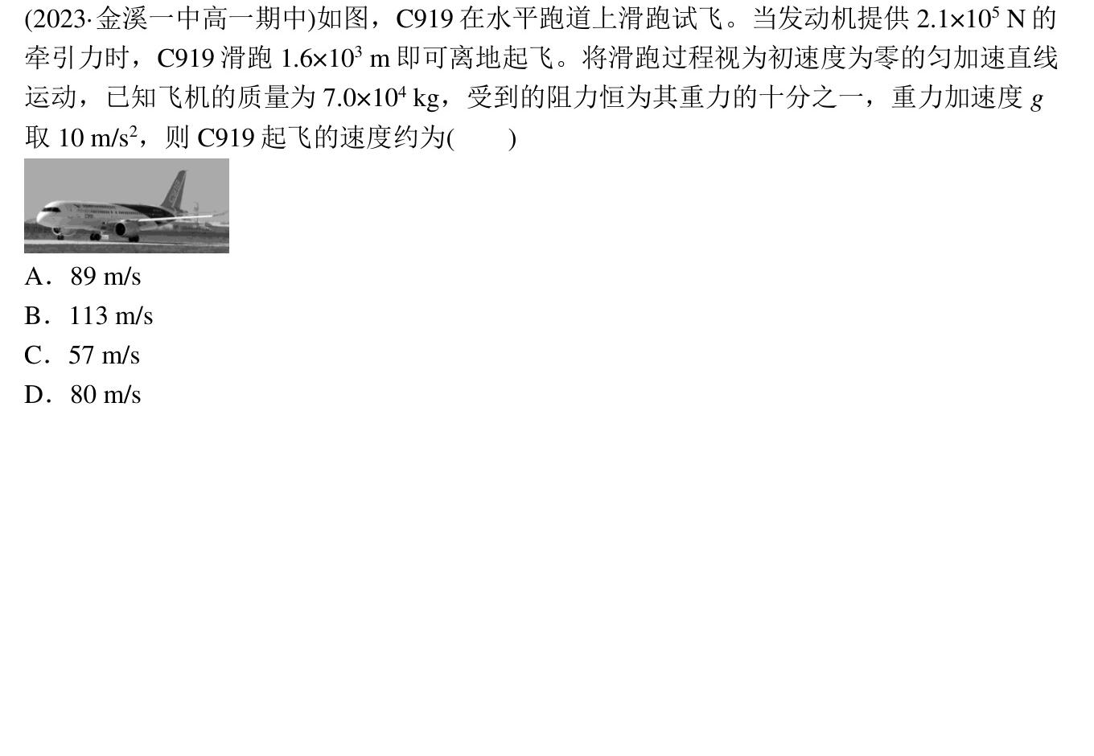
第17题,题目来源:必修2第8章第3节第8题/题库编号:20231283K8

Slide 19
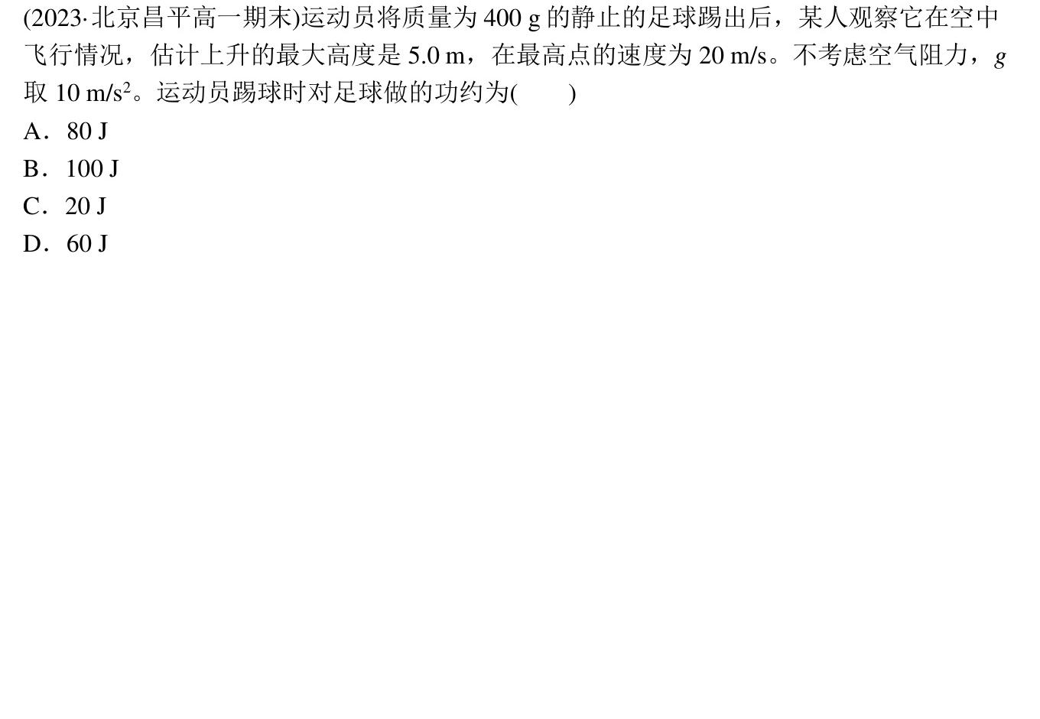
第18题,题目来源:必修2第8章第3节第9题/题库编号:20231283K9

Slide 20
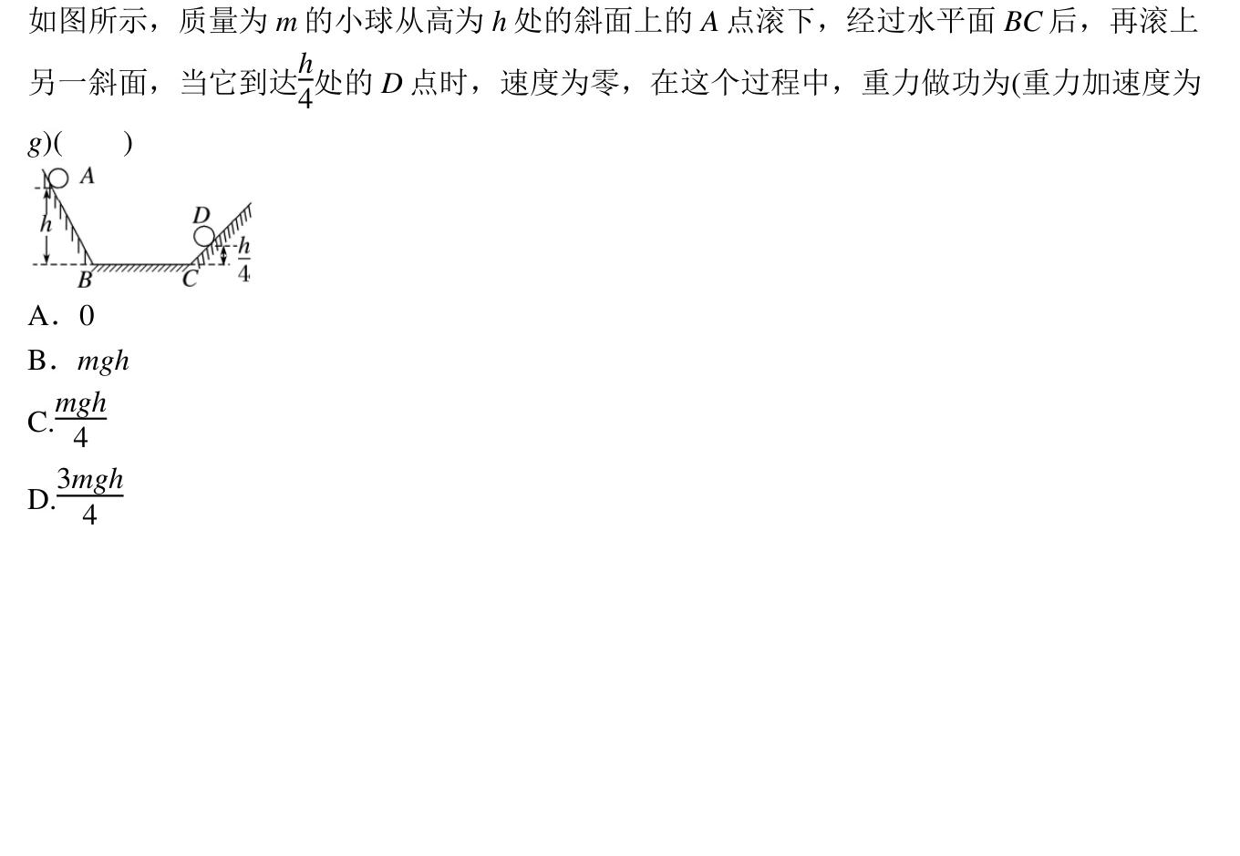
第19题,题目来源:必修2第8章第2节第2题/题库编号:20231282K2

Slide 21
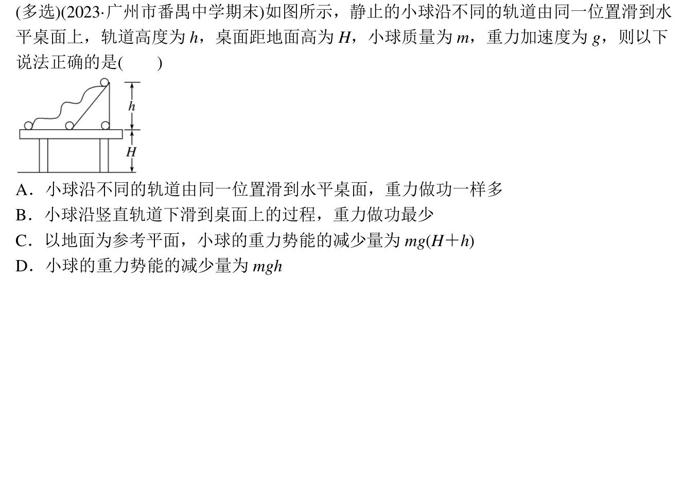
第20题,题目来源:必修2第8章第2节第3题/题库编号:20231282K3

Slide 22
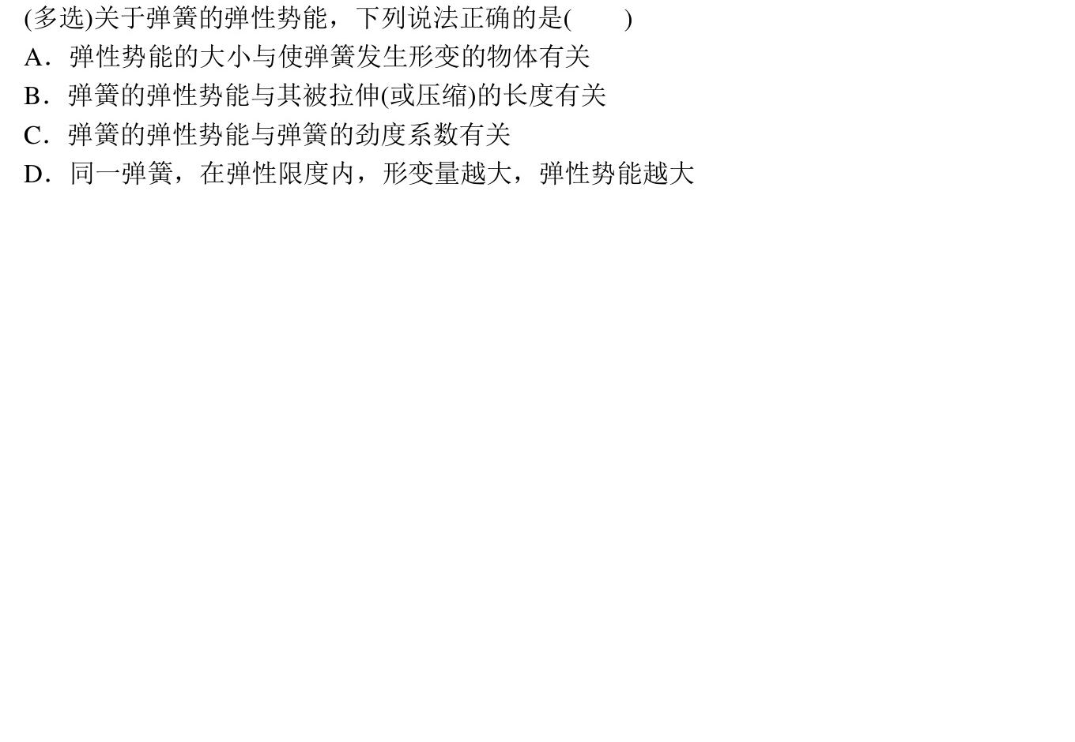
第21题,题目来源:必修2第8章第2节第6题/题库编号:20231282K6

Slide 23
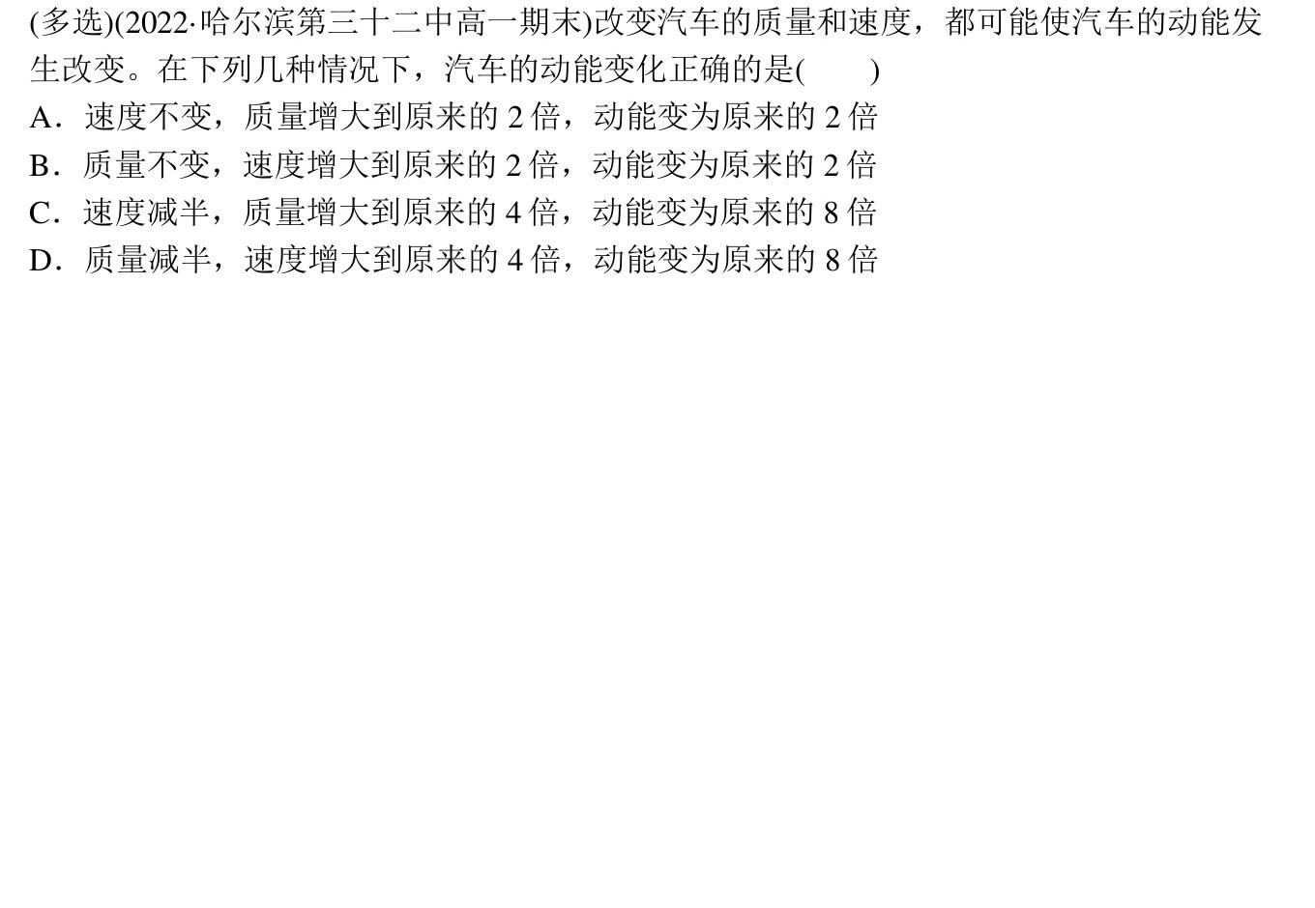
第22题,题目来源:必修2第8章第3节第2题/题库编号:20231283K2

Slide 24
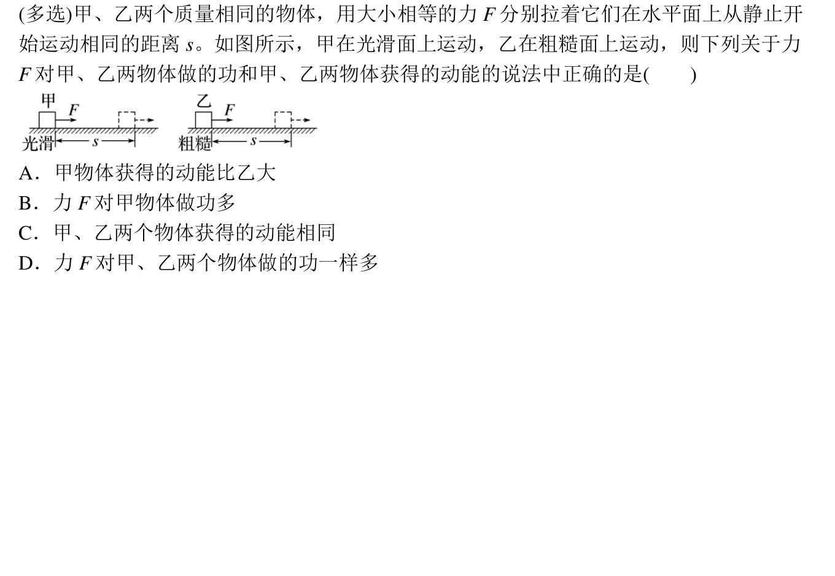
第23题,题目来源:必修2第8章第3节第4题/题库编号:20231283K4

Slide 25
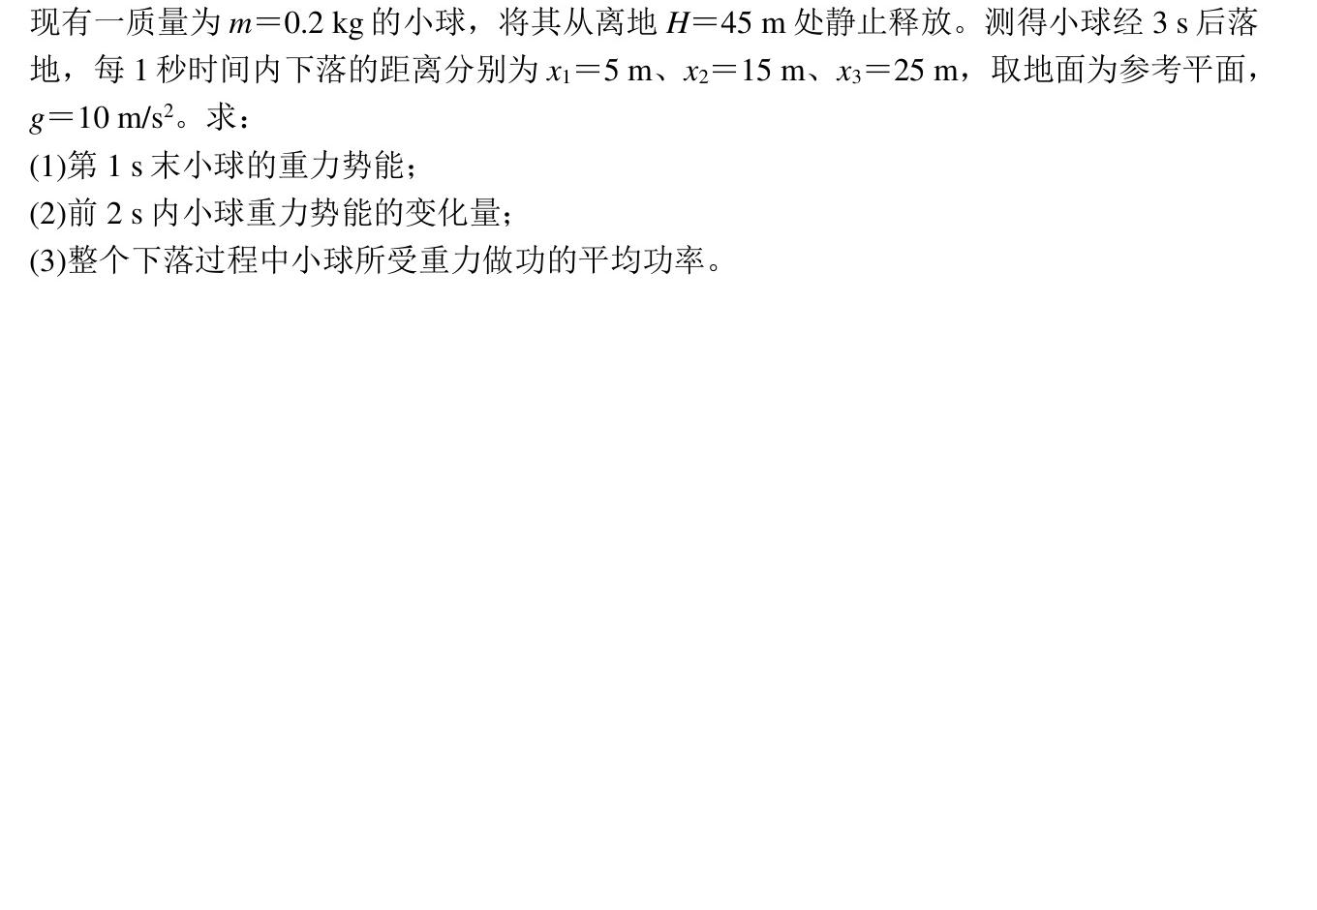
第24题,题目来源:必修2第8章第2节第12题/题库编号:20231282K12

Slide 26
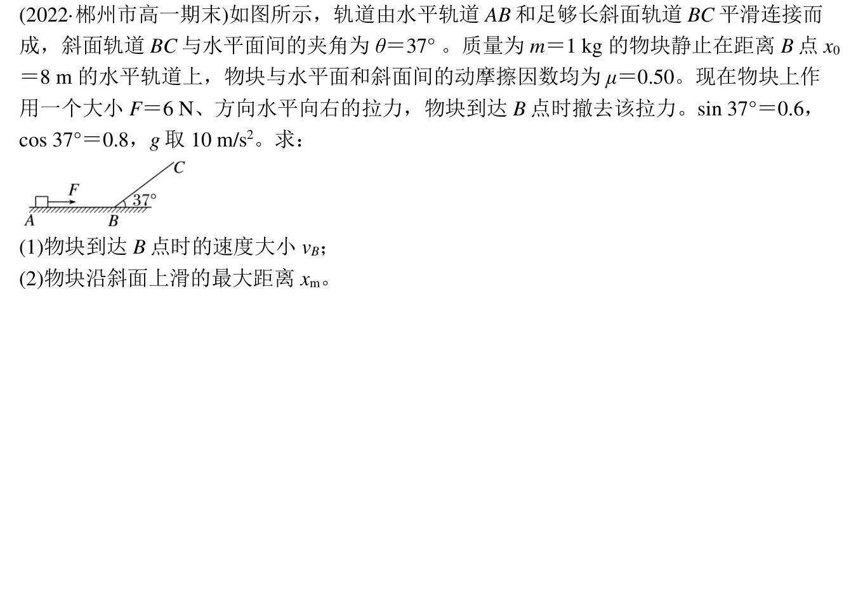
第25题,题目来源:必修2第8章第3节第10题/题库编号:20231283K10

Slide 27
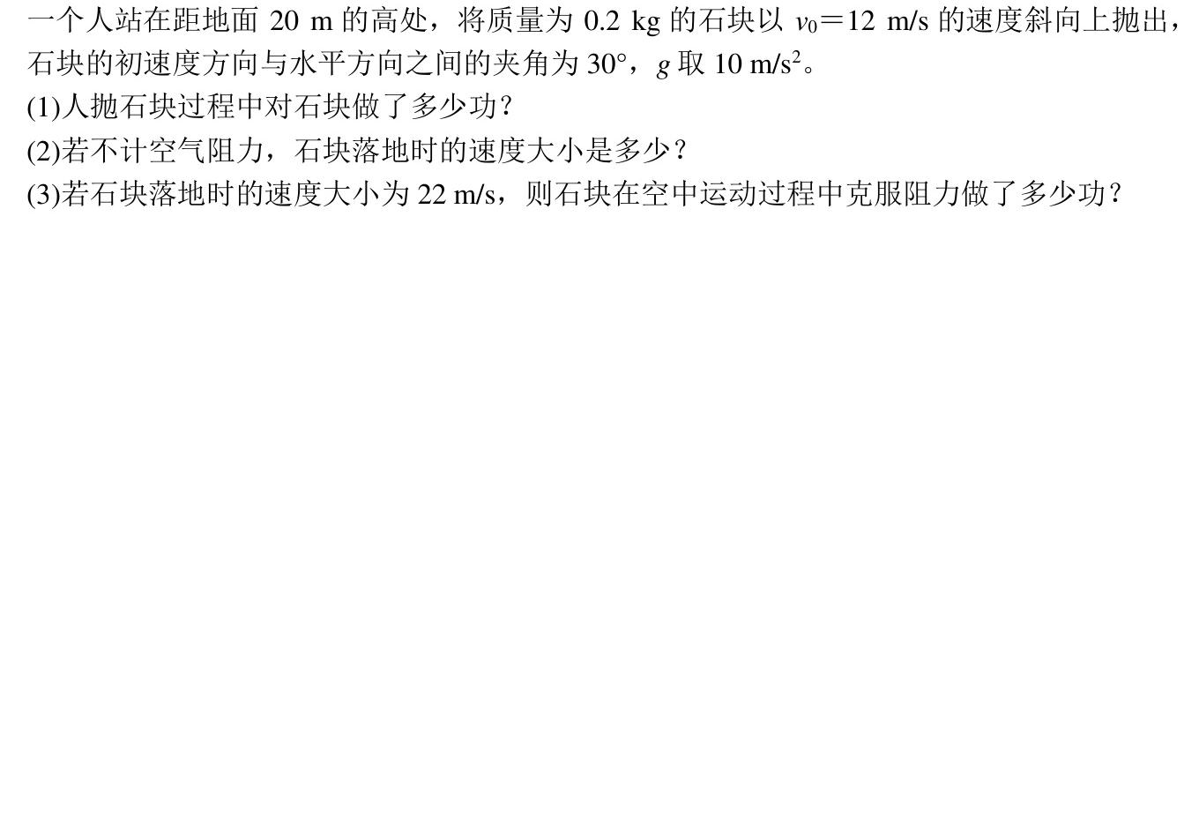
第26题,题目来源:必修2第8章第3节第12题/题库编号:20231283K12

Slide 28
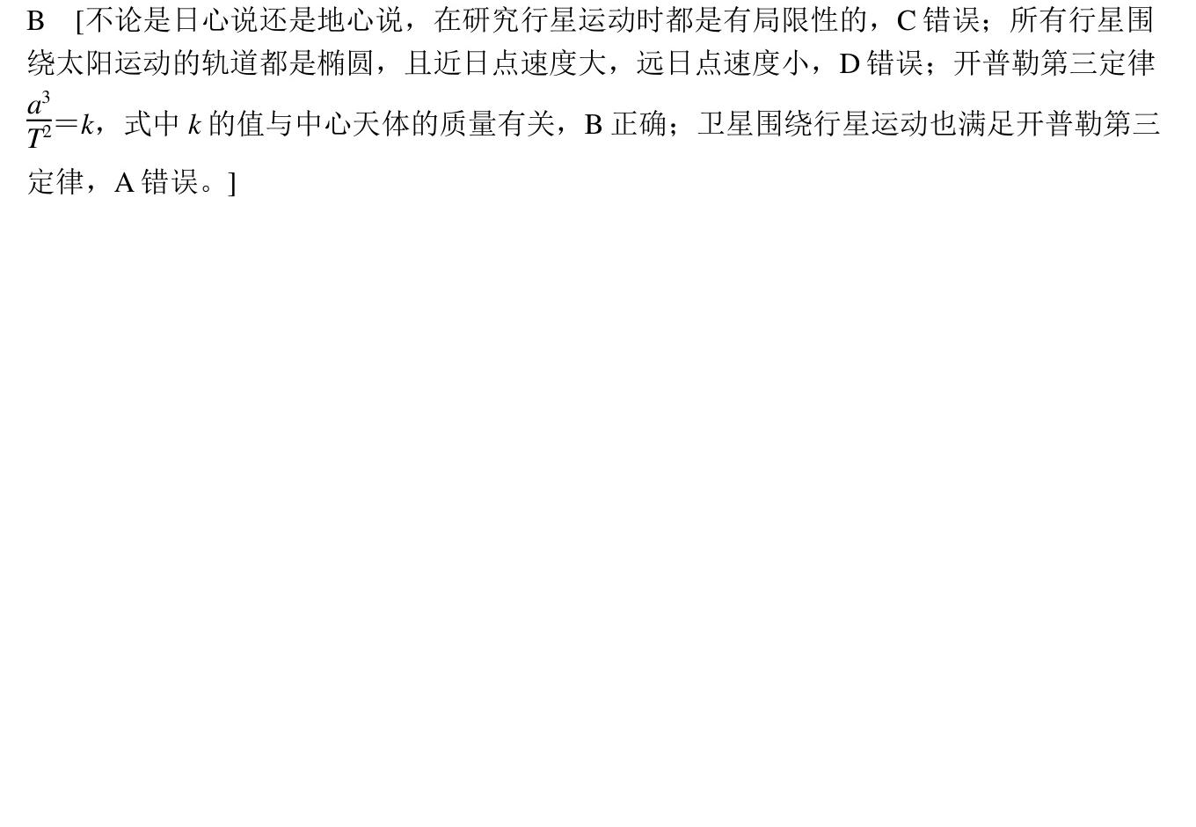
第1题答案
题目来源:必修2第7章第1节第1题/题库编号:A20231271K1

Slide 29
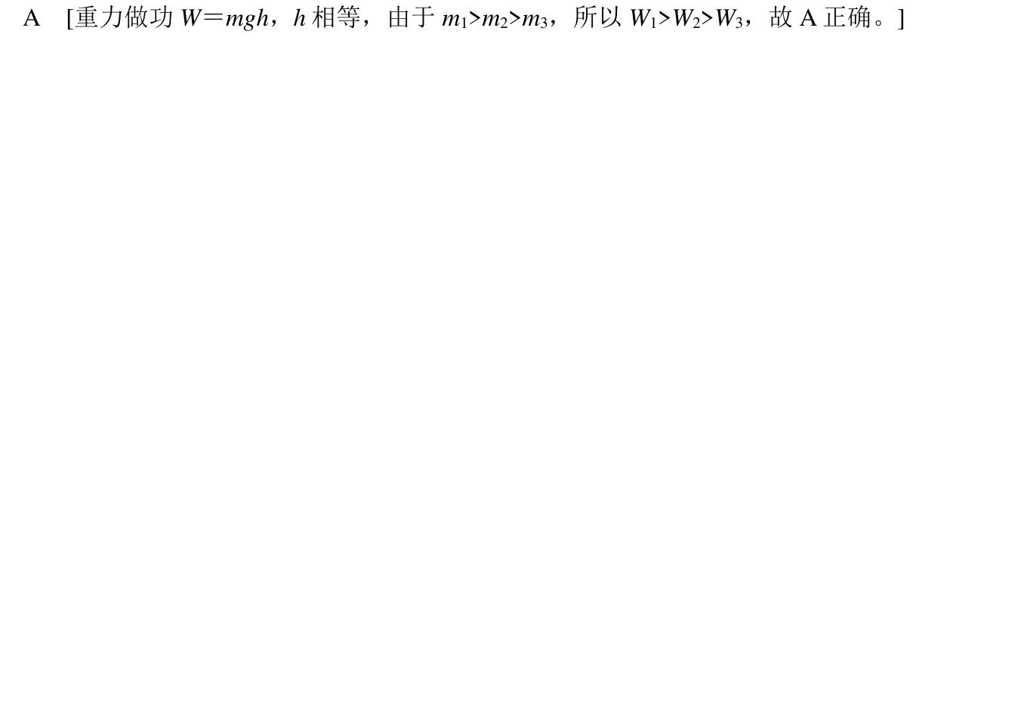
第2题答案
题目来源:必修2第8章第2节第1题/题库编号:A20231282K1

Slide 30
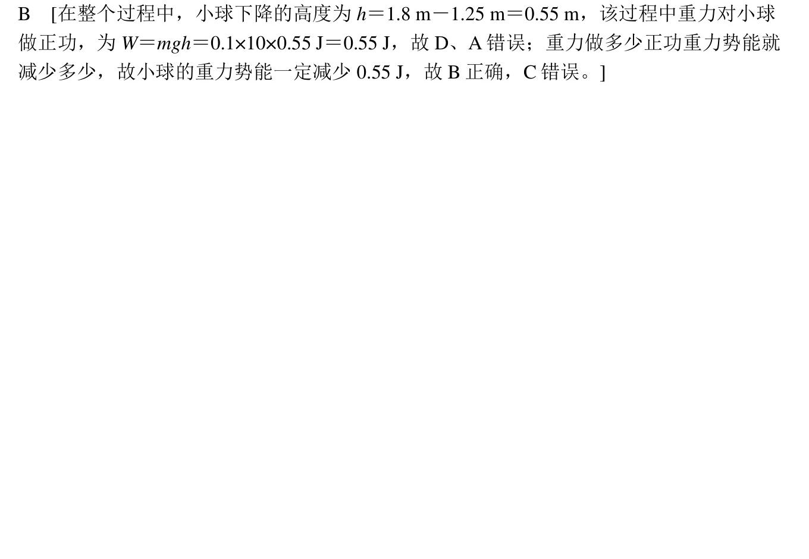
第3题答案
题目来源:必修2第8章第2节第4题/题库编号:A20231282K4

Slide 31
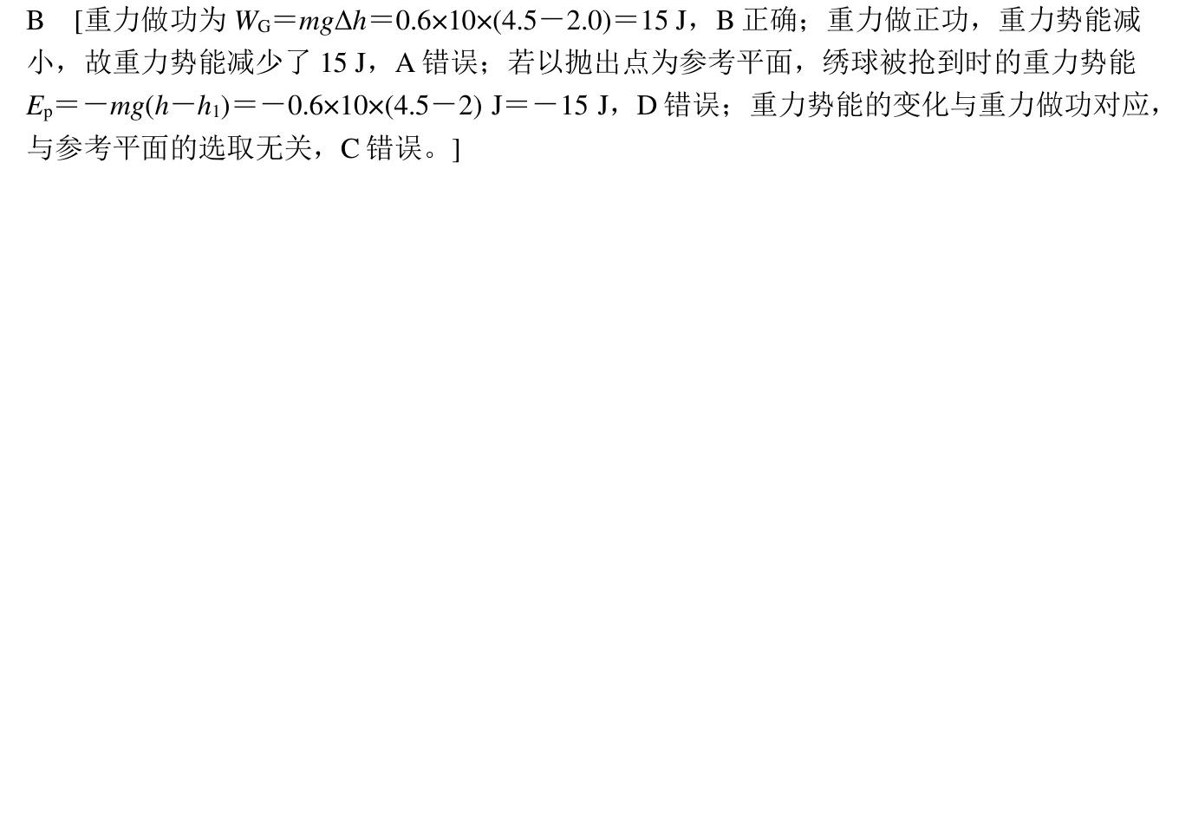
第4题答案
题目来源:必修2第8章第2节第5题/题库编号:A20231282K5

Slide 32
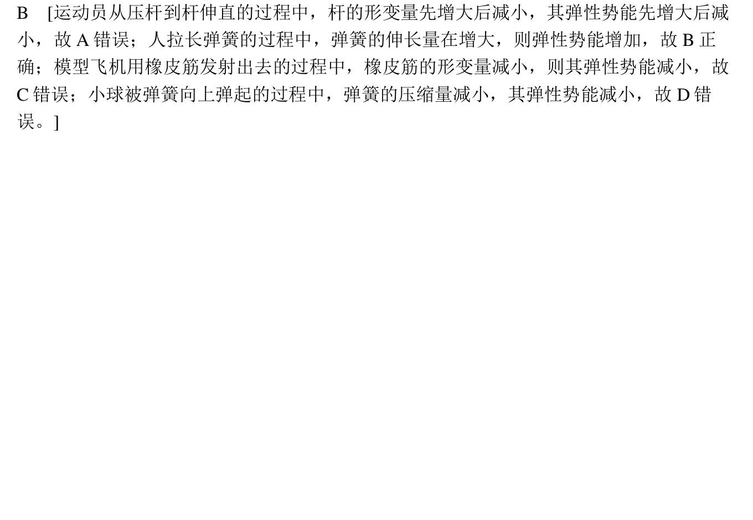
第5题答案
题目来源:必修2第8章第2节第7题/题库编号:A20231282K7

Slide 33
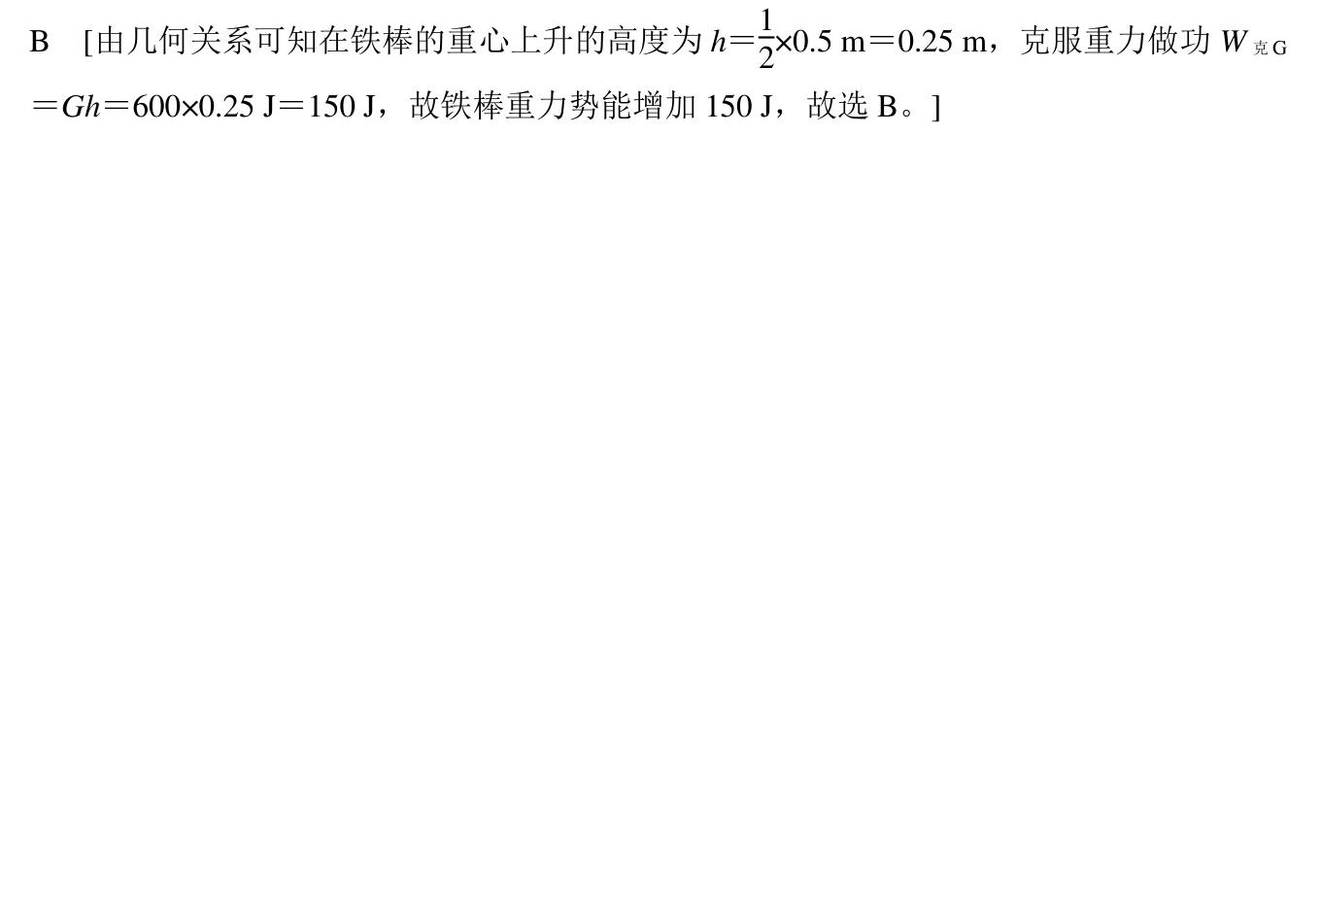
第6题答案
题目来源:必修2第8章第2节第8题/题库编号:A20231282K8

Slide 34
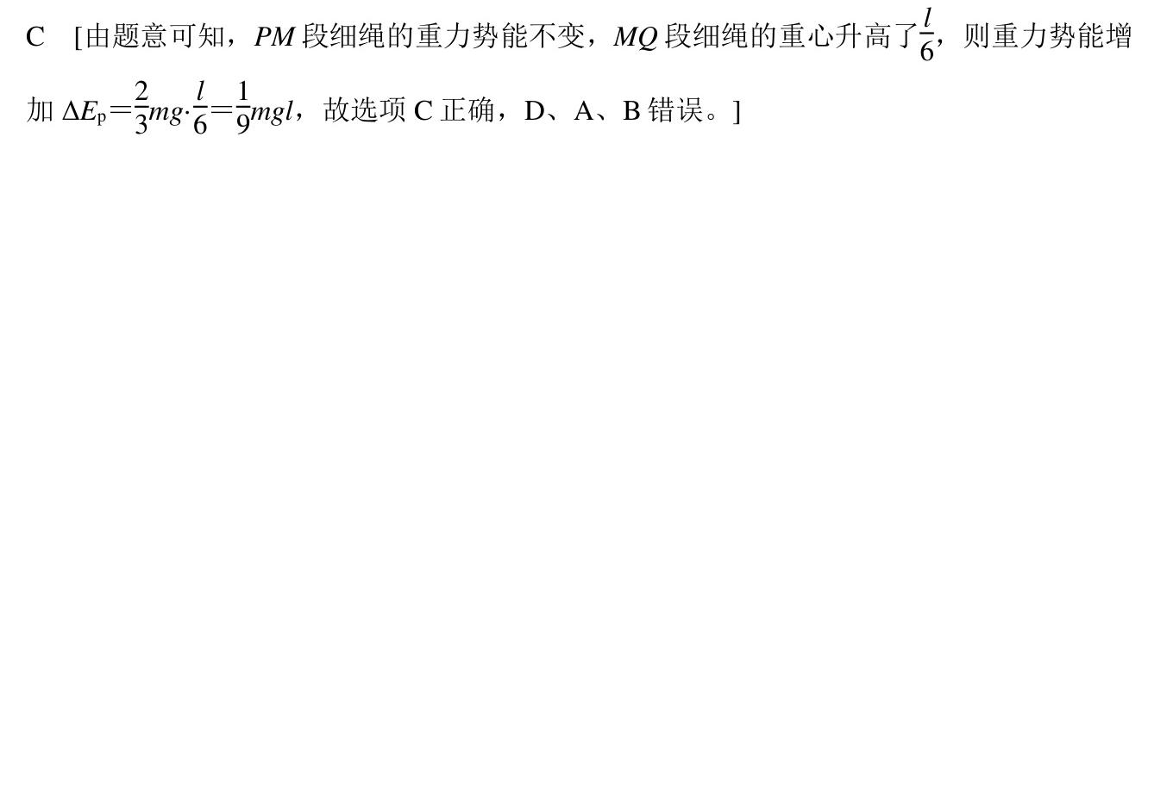
第7题答案
题目来源:必修2第8章第2节第9题/题库编号:A20231282K9

Slide 35
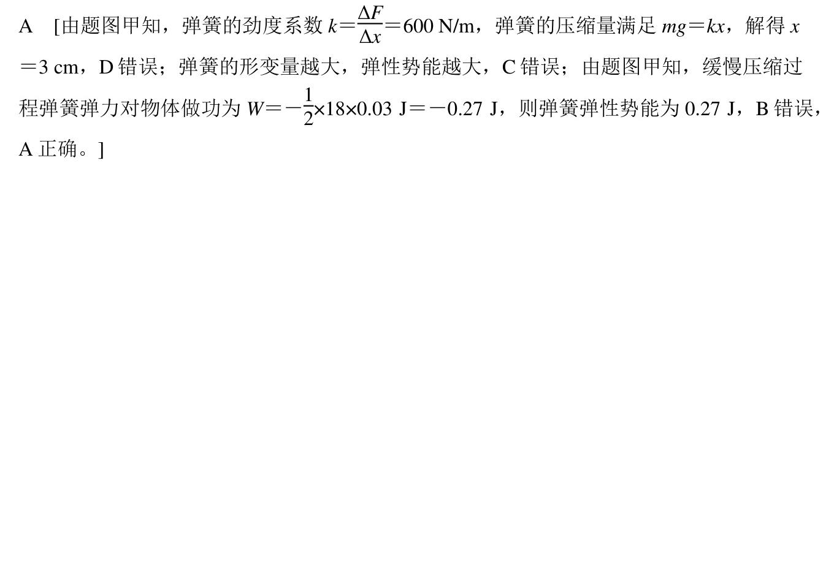
第8题答案
题目来源:必修2第8章第2节第10题/题库编号:A20231282K10

Slide 36
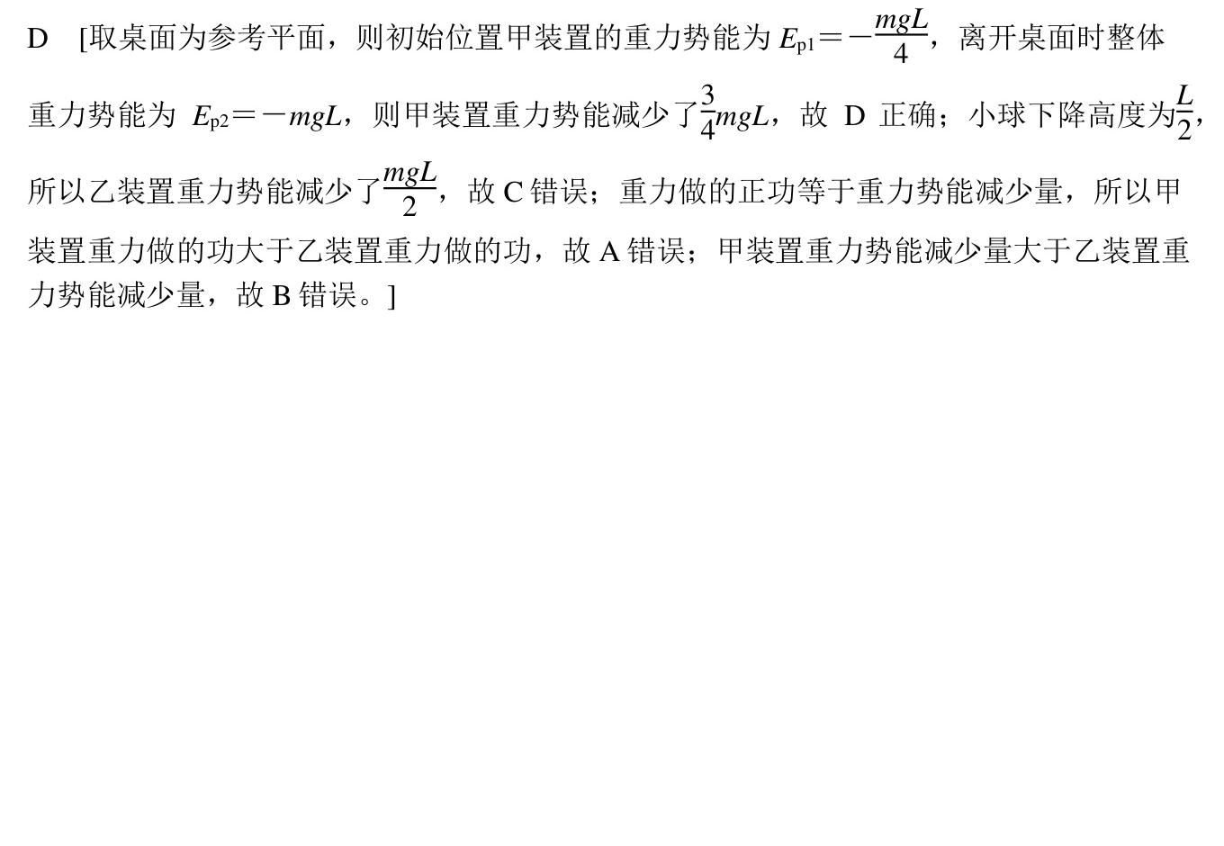
第9题答案
题目来源:必修2第8章第2节第11题/题库编号:A20231282K11

Slide 37
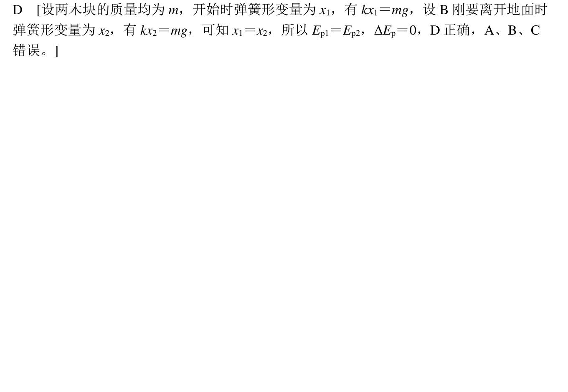
第10题答案
题目来源:必修2第8章第2节第13题/题库编号:A20231282K13

Slide 38
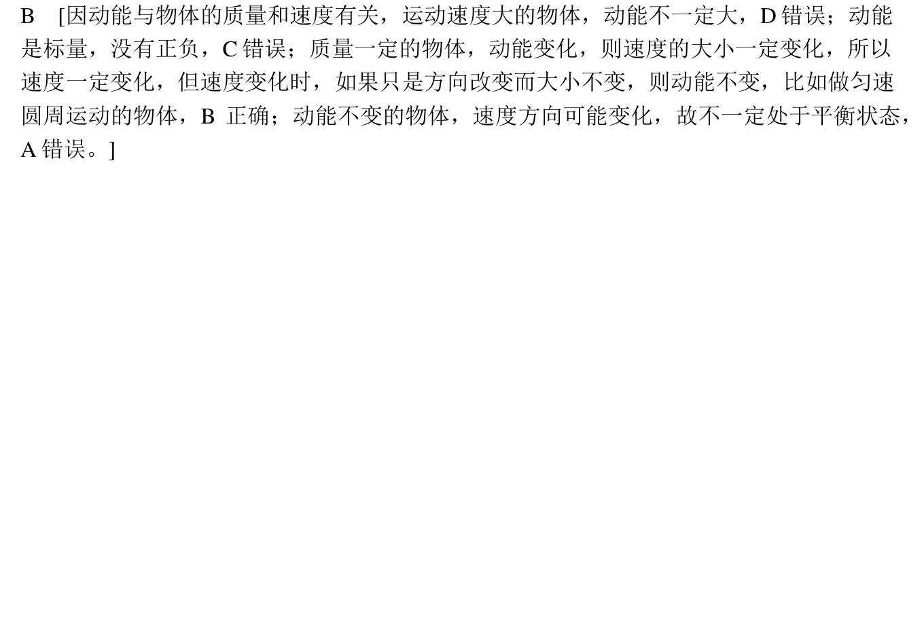
第11题答案
题目来源:必修2第8章第3节第1题/题库编号:A20231283K1

Slide 39
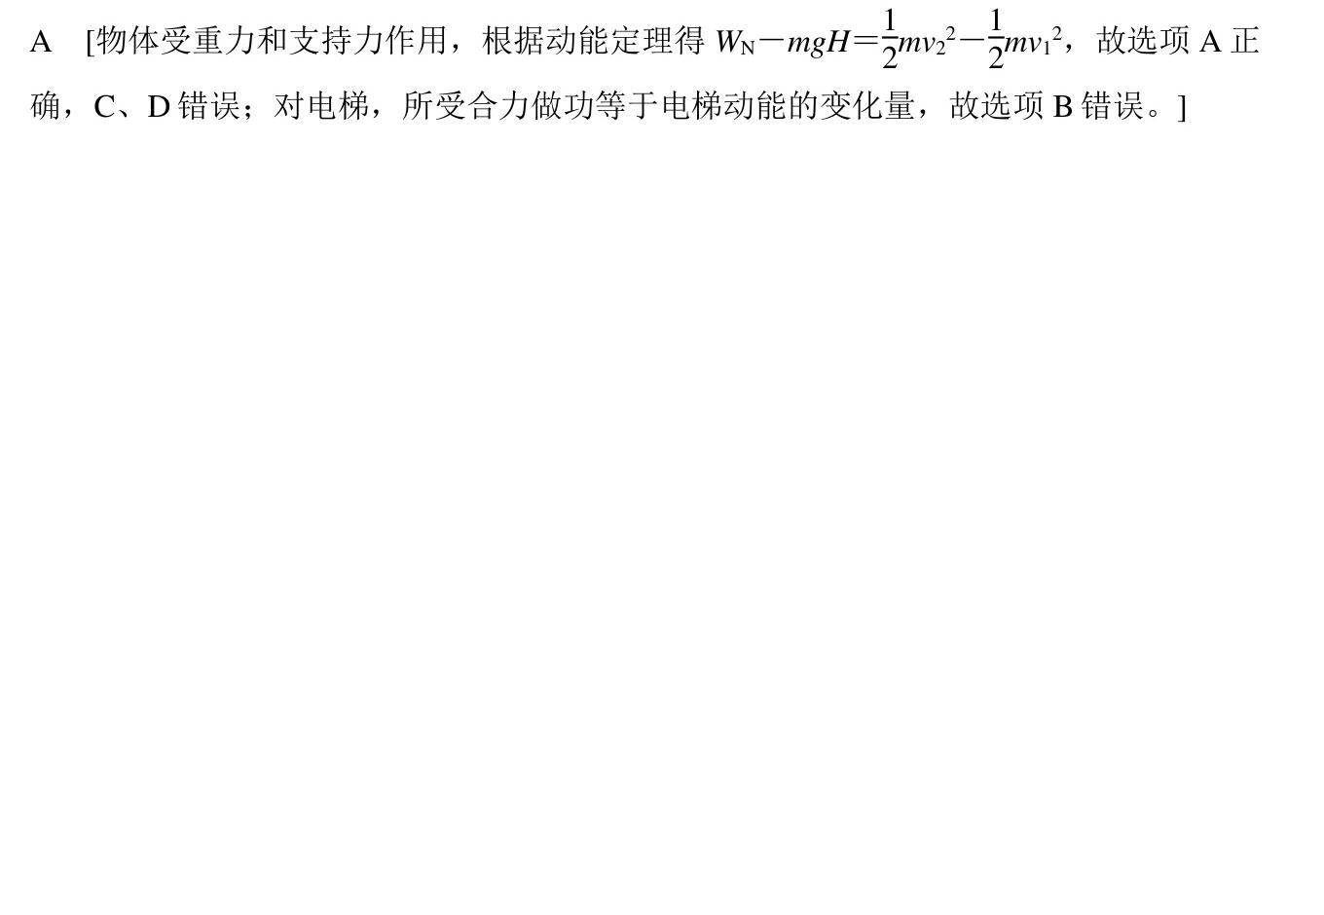
第12题答案
题目来源:必修2第8章第3节第3题/题库编号:A20231283K3

Slide 40
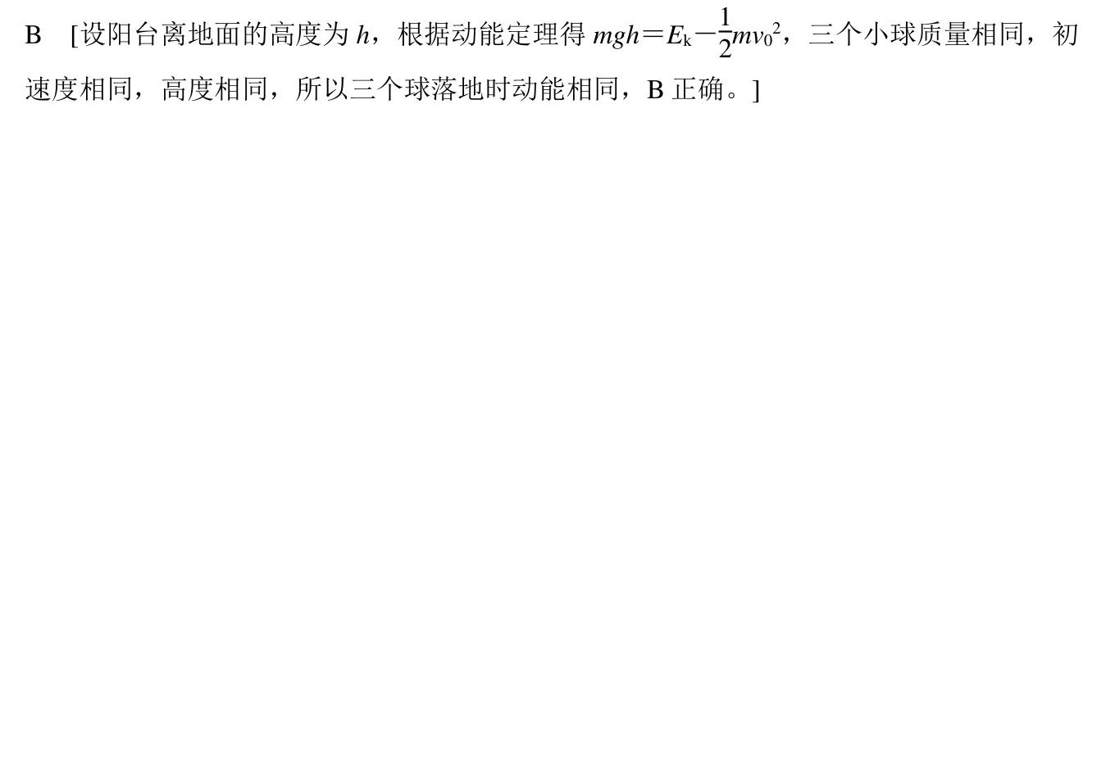
第13题答案
题目来源:必修2第8章第3节第5题/题库编号:A20231283K5

Slide 41
第14题答案
题目来源:必修2第8章第3节第5题/题库编号:A20231283K5

Slide 42
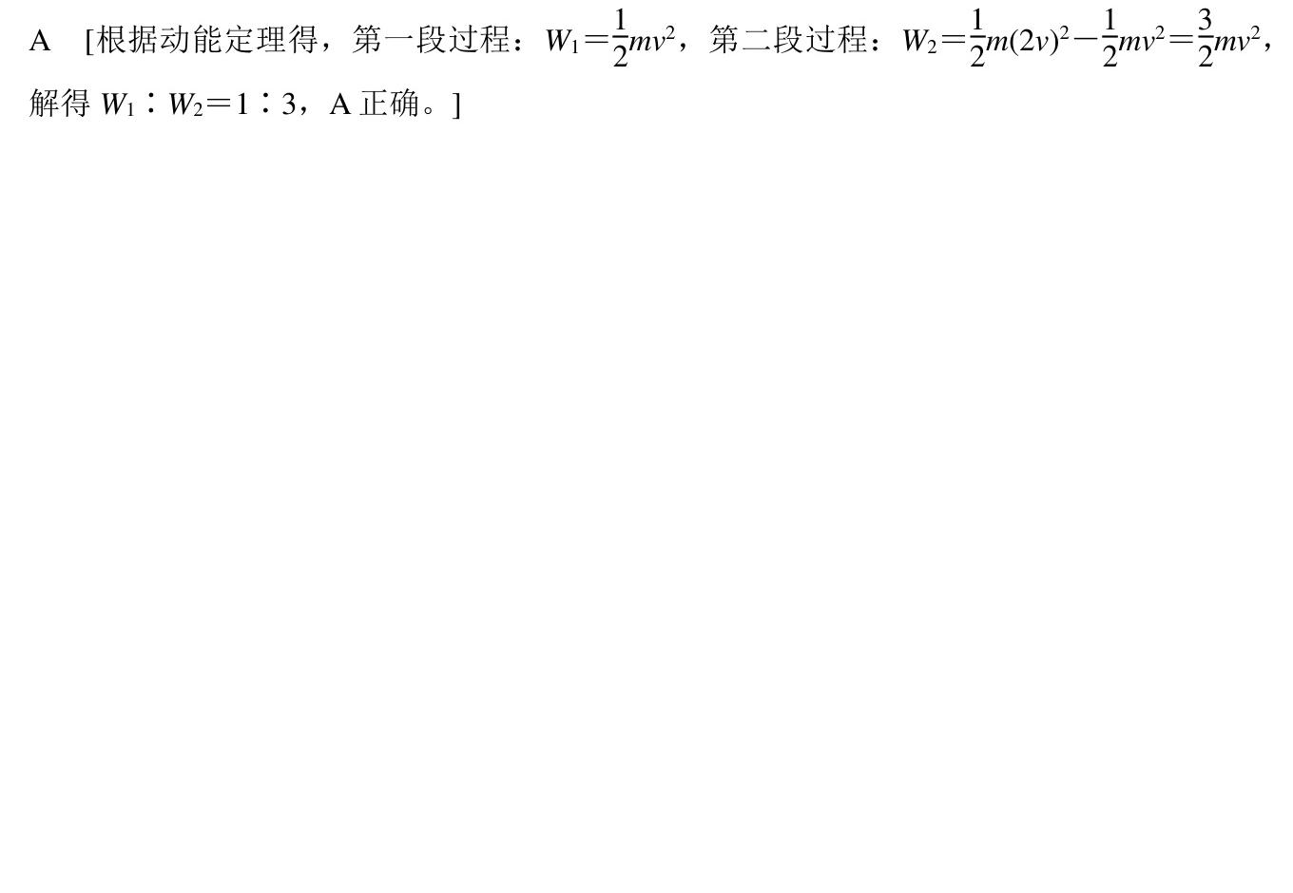
第15题答案
题目来源:必修2第8章第3节第6题/题库编号:A20231283K6

Slide 43
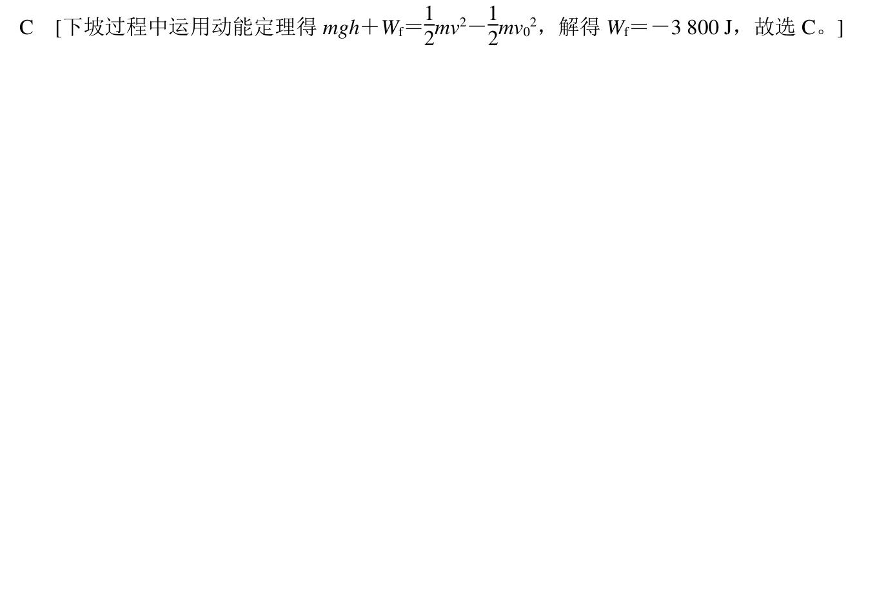
第16题答案
题目来源:必修2第8章第3节第7题/题库编号:A20231283K7

Slide 44
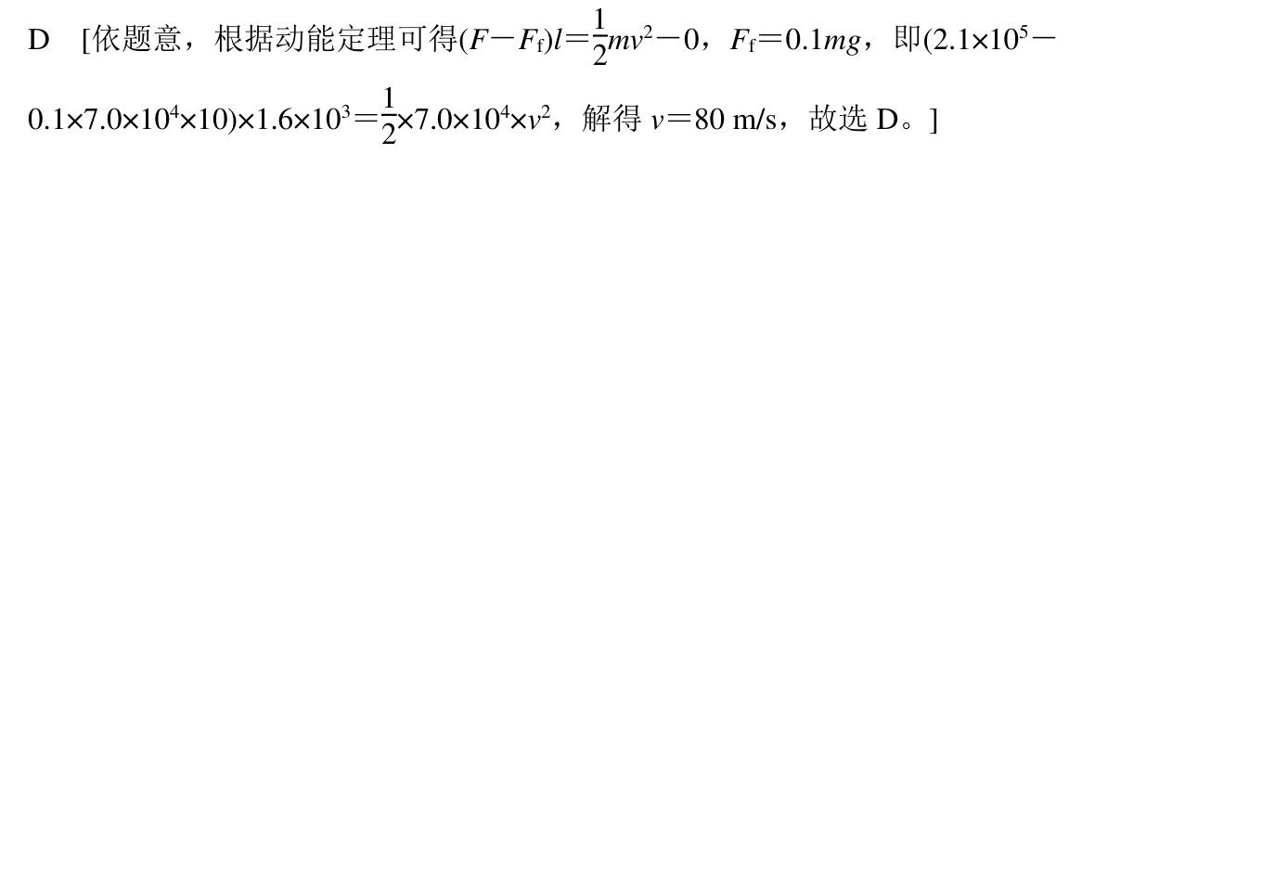
第17题答案
题目来源:必修2第8章第3节第8题/题库编号:A20231283K8

Slide 45
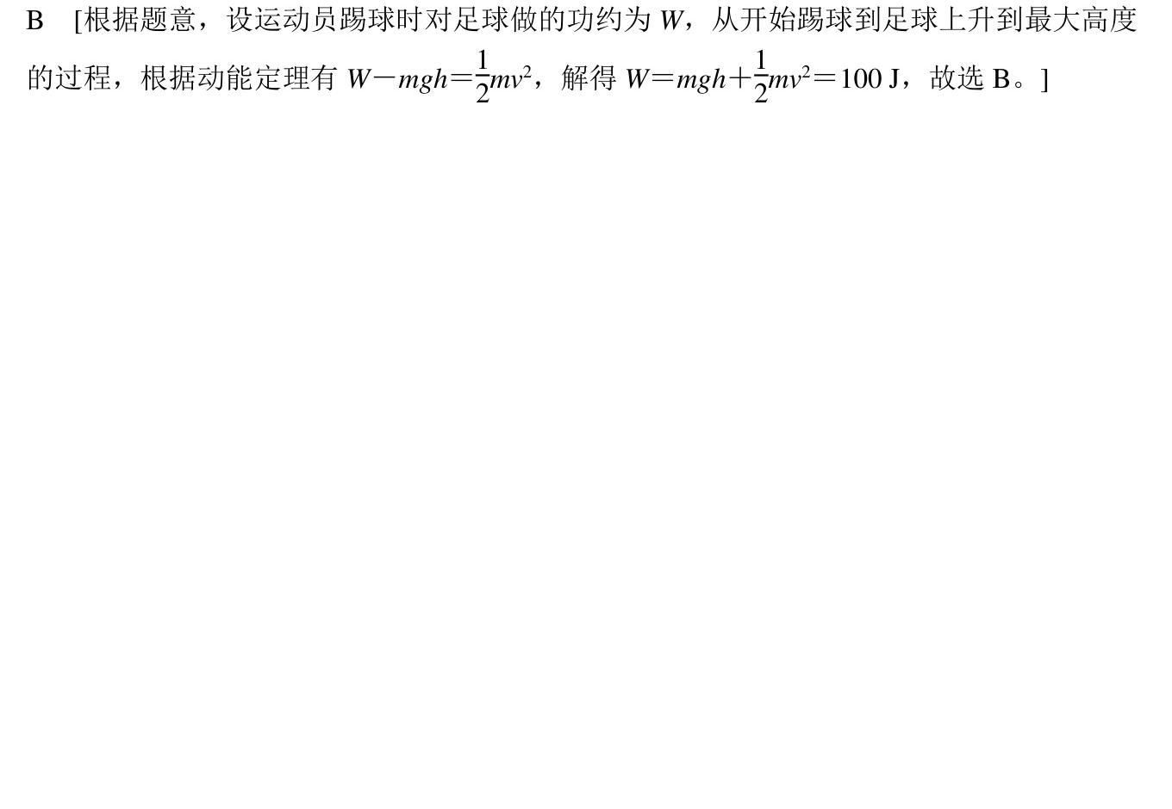
第18题答案
题目来源:必修2第8章第3节第9题/题库编号:A20231283K9

Slide 46
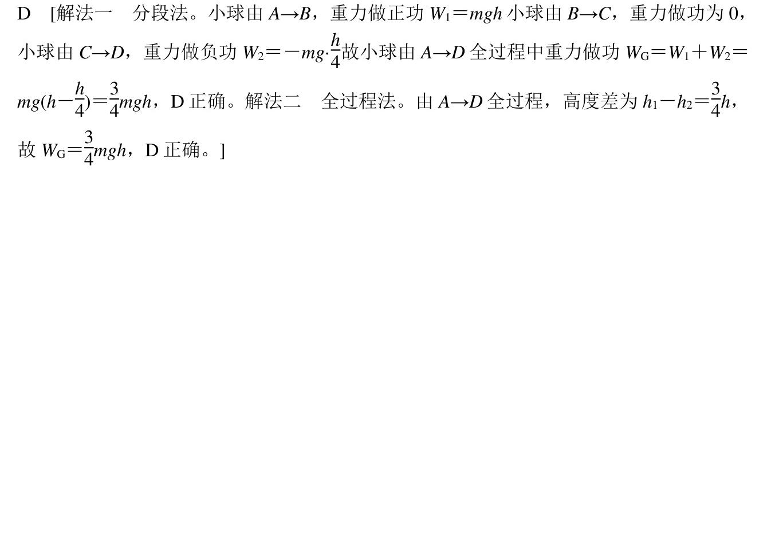
第19题答案
题目来源:必修2第8章第2节第2题/题库编号:A20231282K2

Slide 47
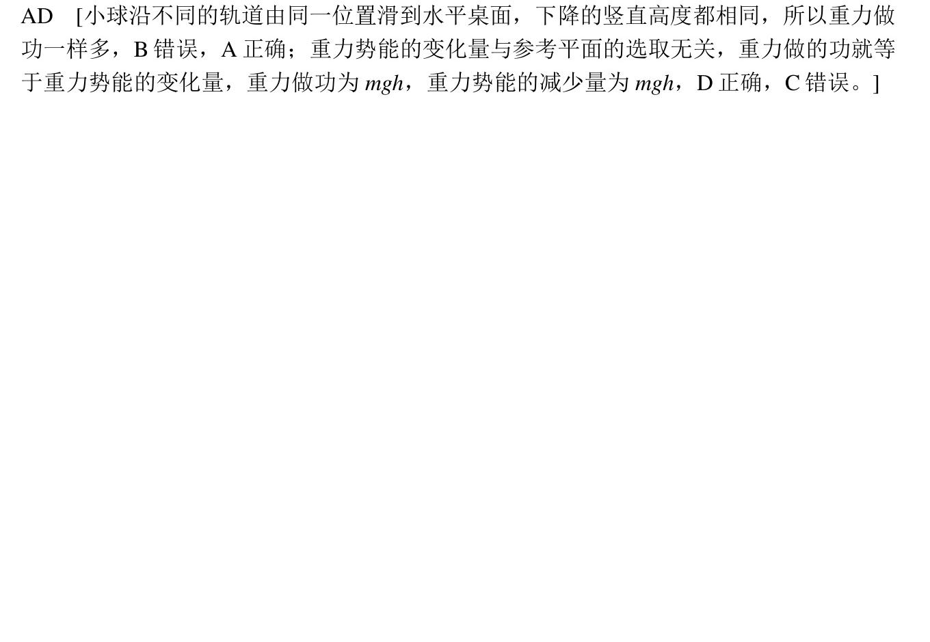
第20题答案
题目来源:必修2第8章第2节第3题/题库编号:A20231282K3

Slide 48
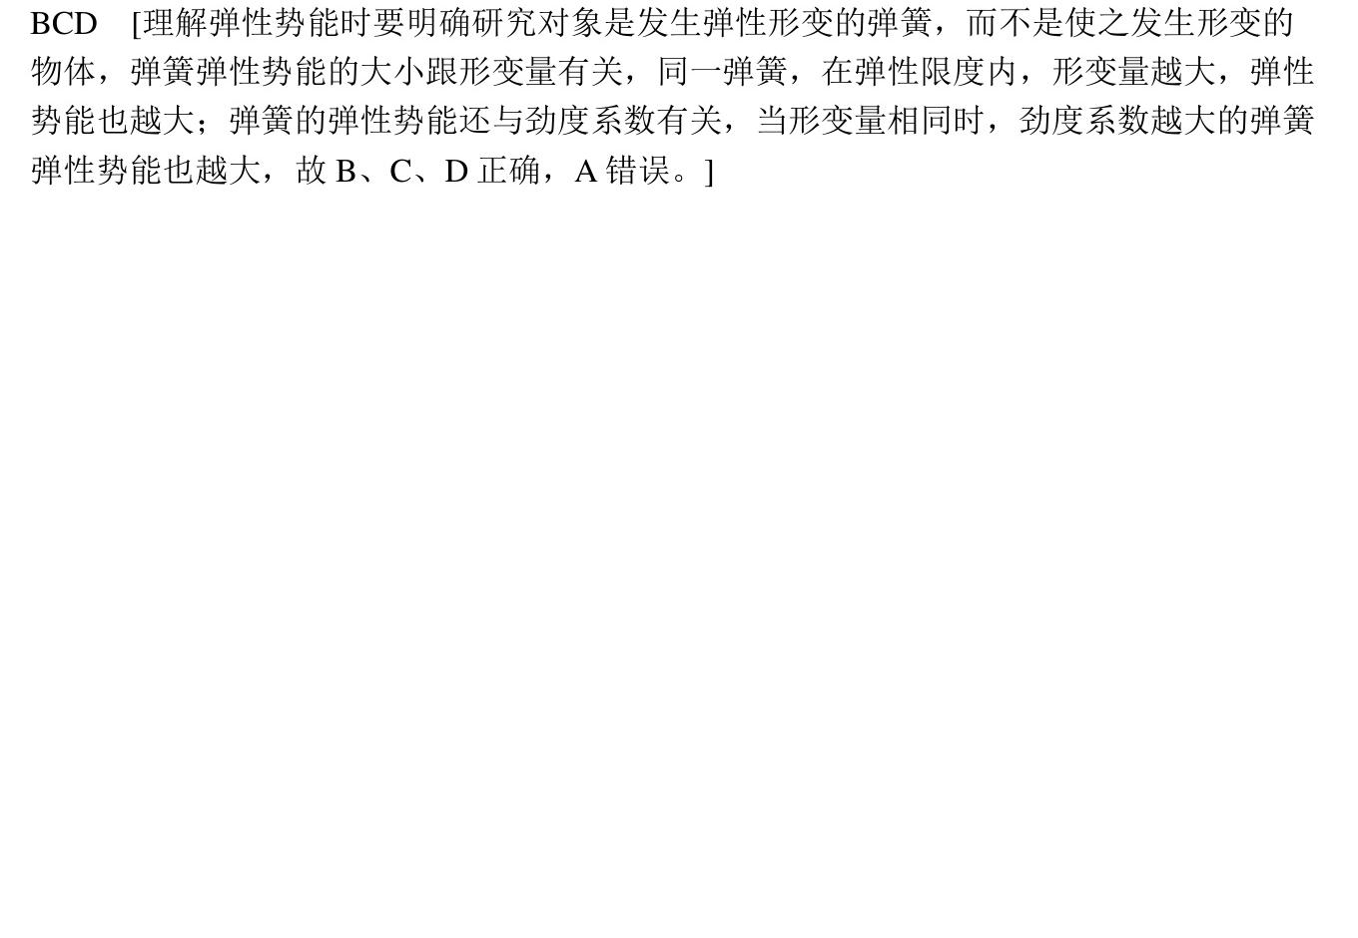
第21题答案
题目来源:必修2第8章第2节第6题/题库编号:A20231282K6

Slide 49
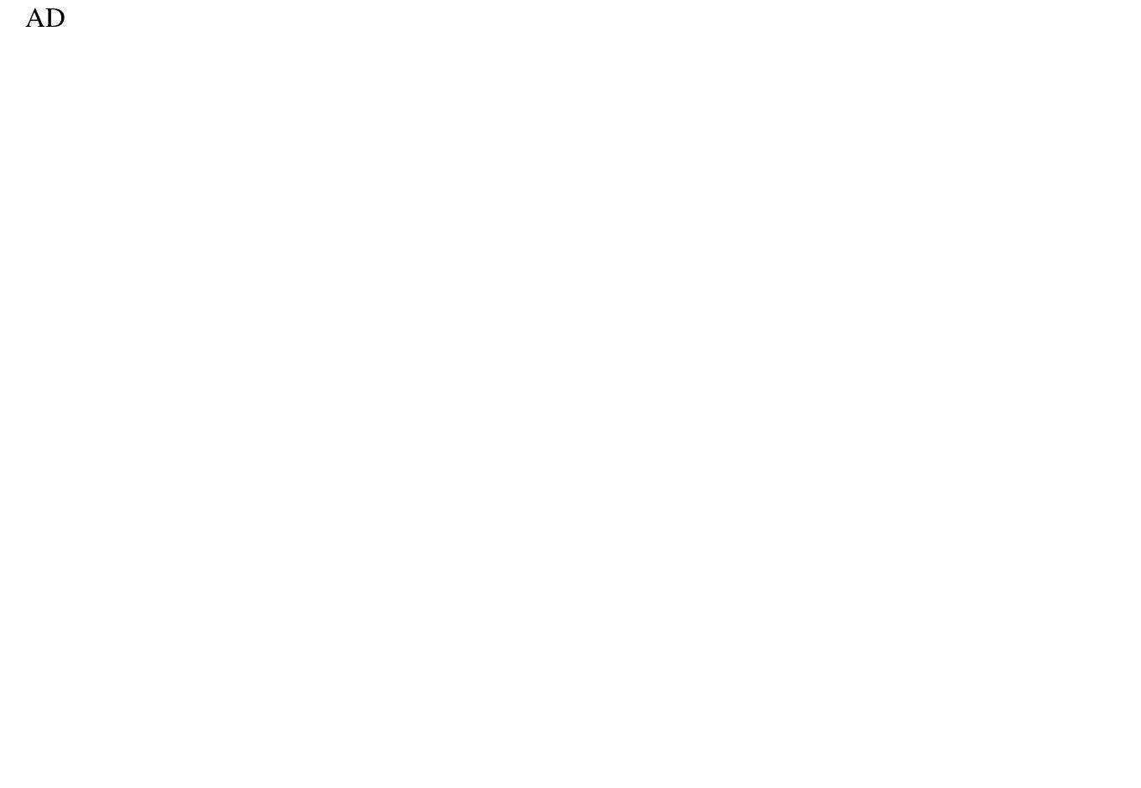
第22题答案
题目来源:必修2第8章第3节第2题/题库编号:A20231283K2

Slide 50
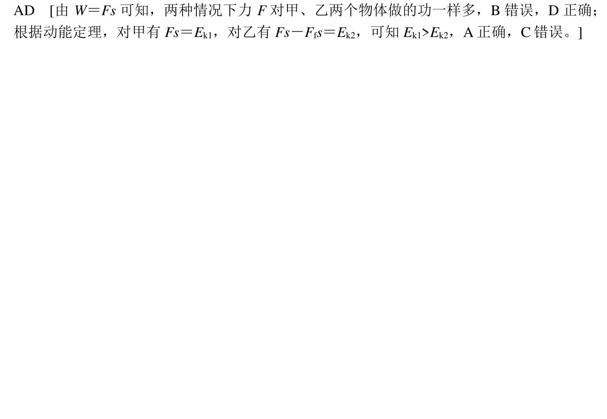
第23题答案
题目来源:必修2第8章第3节第4题/题库编号:A20231283K4

Slide 51
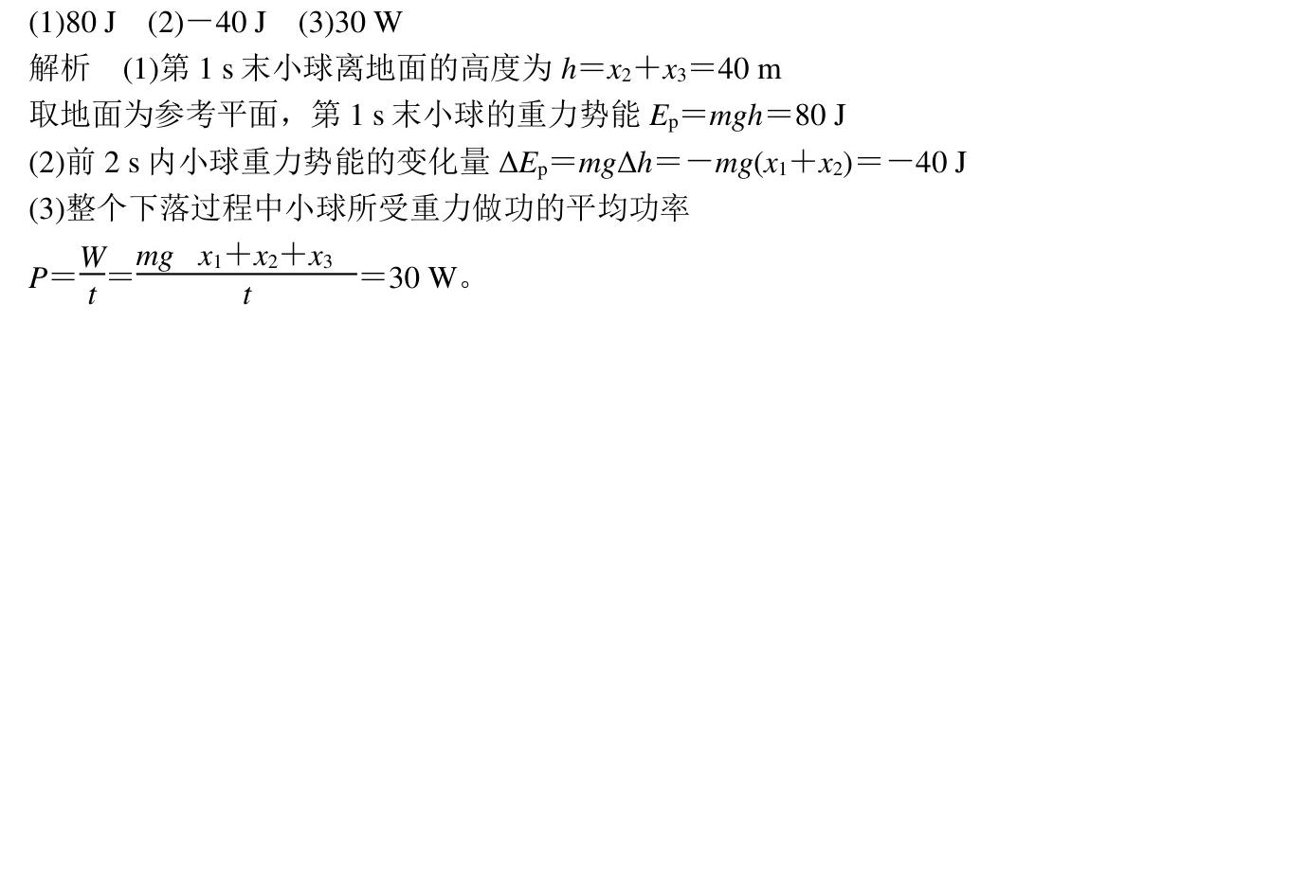
第24题答案
题目来源:必修2第8章第2节第12题/题库编号:A20231282K12

Slide 52
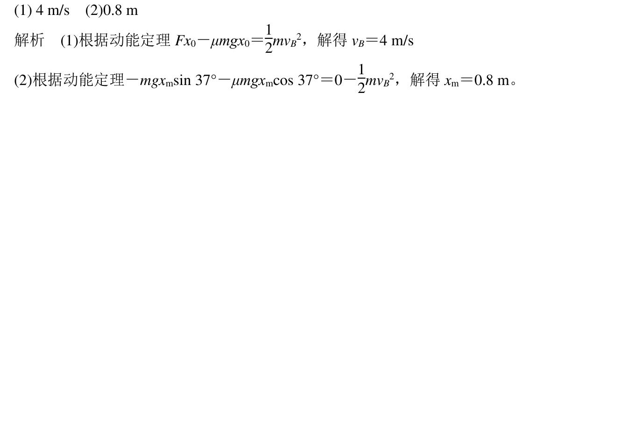
第25题答案
题目来源:必修2第8章第3节第10题/题库编号:A20231283K10

Slide 53
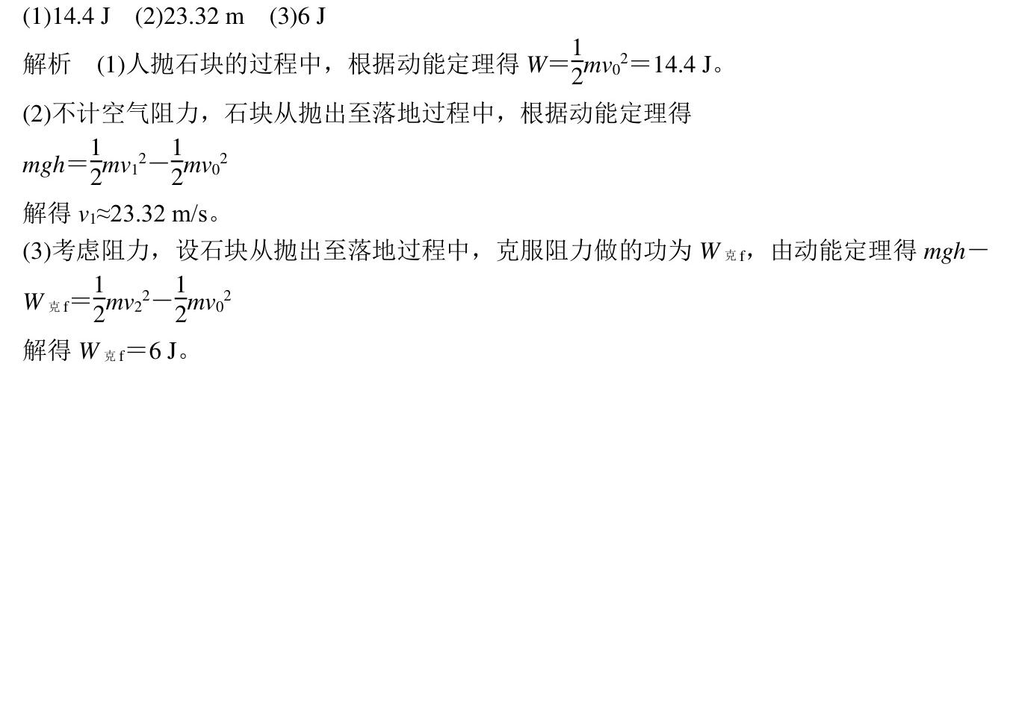
第26题答案
题目来源:必修2第8章第3节第12题/题库编号:A20231283K12

Slide 54
1 B 2 A 3 B 4 B 6 B
7 C 8 A 9 D 10 D 11 B
12 A 13 B 14 B 15 A 16 C
17 D 18 B 19 D 20 AD 21 BCD
22 AD 23 AD

